Slide 1
stl for noip
v2023

Slide 2
类和对象
类: 对一类对象的共同属性和方法进行描述
例如：
学生的共同属性包括：学号、姓名、班级…
学生的共同方法包括：选课、上课、考试…
对象：某个类的具体实例
例如
王一是一个学生，他的学号是03091881，班级是030911
李二也是一个学生，他的学号是03091681，班级是030912

Slide 3
类和对象
王一
03091881
030911
19
实例化
class Student {
char name[20];
char no[20];
char classId[20];
int age;
public:
Student(…);
selectCourse(int cid);
}
Student st1(…);
Student st2=new Student(…);
李二
03091681
030912
19
实例化

Slide 4
什么是C++ STL
STL是英文Standard Template Libarary的首字母缩写，意即标准模板库。
STL由一些可适应不同需求的集合类（collection class），以及在这些数据集合上操作的算法（algorithm）构成，利用先进、高效的算法来管理数据。集合类的元素可以是任意数据类型。
STL是所有C++编译器和所有操作系统平台都支持的一种库，是C++标准的一个组成部分。

Slide 5
STL概述
STL是C++标准程序库的核心，深刻影响了标准程序库的整体结构
STL是泛型（generic）程序库，利用先进、高效的算法来管理数据
STL由一些可适应不同需求的集合类（collection class），以及在这些数据集合上操作的算法（algorithm）构成
STL内的所有组件都由模板（template）构成，其元素可以是任意类型
STL是所有C++编译器和所有操作系统平台都支持的一种库

Slide 6
STL概述
STL组件
容器（Container） － 管理某类对象的集合
迭代器（Iterator） － 在对象集合上进行遍历
算法（Algorithm） － 处理集合内的元素
容器适配器（container adaptor）
函数对象(functor)
容器
Container
迭代器Iterator
算法
Algorithm
容器
Container
迭代器Iterator
容器
Container
迭代器Iterator
STL组件之间的协作

Slide 7
PART 1 容器概述

Slide 8
容器概述
STL容器类别
序列式容器－排列次序取决于插入时机和位置
关联式容器－排列顺序取决于特定准则
vector
set
deque
list
map
序列式容器
关联式容器

Slide 9
容器概述
容器分为三大类：
1) 顺序容器
vector deque list
2) 关联容器
set map（可有multi \ unordered 前缀）
3) 容器适配器
stack queue priority_queue

Slide 10
容器概述
对于基本数据类型（int,long,char,double,…）而言，以上条件总是满足
STL容器的共通能力
所有容器提供的都是值（value）语意，而非引用（reference）语意。容器执行插入元素的操作时，内部自动实施拷贝动作。所以STL容器内存储的元素必须能够被拷贝（必须提供拷贝构造函数）。
除了queue与stack外，每个容器都提供可返回迭代器的函数，运用返回的迭代器就可以访问元素。
通常STL不会丢出异常。要求使用者确保传入正确的参数。
每个容器都提供了一个默认构造函数跟一个默认拷贝构造函数。如已有容器vecIntA， vector<int> vecIntB(vecIntA); //调用拷贝构造函数，复制vecIntA到vecIntB中。
赋值符号=也是在调用这个默认拷贝构造函数。
== 判断两个容器是否相等，但是有的用不了（像stack就是在c++20才可以），反正慎用，最好=和==这种自己写个函数实现该功能比较稳
set map 这样内部有序的容器需要内部的元素也支持<

Slide 11
容器概述
STL容器的共通能力
empty : 判断容器中是否有元素
size: 返回容器中元素个数
swap: 交换两个容器的内容,用于提高赋值操作效率

Slide 12
容器概述
容器中的共通操作
与迭代器（iterator）相关的操作
begin()－返回一个迭代器，指向第一个元素
end()－返回一个迭代器，指向最后一个元素之后
rbegin()－返回一个逆向迭代器，指向逆向遍历的第一个元素
rend()－返回一个逆向迭代器，指向逆向遍历的最后一个元素之后
迭代器类型搞不懂，可以用auto

Slide 13
PART 2 迭代器概述

Slide 14
迭代器概述
迭代器（iterator）
可遍历(枚举)STL容器内全部或部分元素的对象
指出容器中的一个特定位置
迭代器的基本操作
操作 | 效果
* | 返回当前位置上的元素值。如果该元素有成员，可以通过迭代器以operator ->取用
++ | 将迭代器前进至下一元素
==和!= | 判断两个迭代器是否指向同一位置
= | 为迭代器赋值（将所指元素的位置赋值过去）

Slide 15
迭代器概述
所有容器都提供获得迭代器的函数
操作 | 效果
begin() | 返回一个迭代器，指向第一个元素
end() | 返回一个迭代器，指向最后一个元素之后
begin()
end()
半开区间[beg, end)的好处：
1.为遍历元素时循环的结束时机提供了简单的判断依据（只要未到达end()，循环就可以继续）
2.不必对空区间采取特殊处理（空区间的begin()就等于end()）

Slide 16
迭代器概述
所有容器都提供两种迭代器
container::iterator以“读/写”模式遍历元素
container::const_iterator以“只读”模式遍历元素
迭代器示例：iterator
begin()
++
end()
pos

Slide 17
迭代器概述
list<int> l;
for(pos=l.begin();pos!=l.end();++pos{
…
}
迭代器分类
双向迭代器
可以双向行进,以递增运算前进或以递减运算后退、可以用==和!=比较。
list、set和map提供双向迭代器
随机存取迭代器
除了具备双向迭代器的所有属性，还具备随机访问能力。
可以对迭代器增加或减少一个偏移量、处理迭代器之间的距离或者使用<和>之类的关系运算符比较两个迭代器。
vector、deque和string提供随机存取迭代器
vector<int> v;
for(pos=v.begin();pos<v.end();++pos{
…
}

Slide 18
迭代器示例
int main() {
vector<int> v;
for(int i=1; i<=4; i++) v.push_back(i);
vector<int>::const_iterator it; //常量迭代器
for( it = v.begin(); it != v.end(); it++ )
cout << * it << ",";
cout << endl;
vector<int>::reverse_iterator rt; //反向迭代器
for( rt = v.rbegin(); rt != v.rend(); rt++ )
cout << * rt << ",";
cout << endl;
vector<int>::iterator i; //非常量迭代器
for( i = v.begin(); i != v.end(); i++ )
* i = 100; //修改元素的值
for( i = v.begin(); i != v.end(); i++ )
cout << * i << ",";
}
输出结果：
1,2,3,4,
4,3,2,1,
100,100,100,100,

Slide 19
容器所支持的迭代器类别
容器 迭代器类别
vector 随机
deque 随机
list 双向
set/multiset 双向
map/multimap 双向
stack 不支持迭代器
queue 不支持迭代器
priority_queue 不支持迭代器

Slide 20
随机迭代器的示例
例如，vector的迭代器是随机迭代器，所以遍历 vector 可以有以下几种做法：
vector<int> v(10); //定义有10个元素的vector
for(int i = 0; i < v.size(); i++)
v[i] = i; //下标访问
vector<int>::iterator it; //通常定义一个非常量迭代器
for( it = v.begin(); it != v.end (); it++ )
cout << *it << ' ';
cout << endl;
it = v.begin();
while( it < v.end()) { //这里写成!=很危险，因为下面每次加2
cout << * it << ' ';
it = it + 2;
}

Slide 21
双向迭代器的示例
list 的迭代器是双向迭代器，所以以下代码可以：
list<int> v;
list<int>::const_iterator li;
for( li = v.begin(); li != v.end (); li++ )
cout << * li;
以下代码则不行：
for( li = v.begin(); li < v.end (); li++ ) //双向迭代器不支持 <
cout << * li;
for(int i = 0;i < v.size() ; i++)
cout << v[i]; //双向迭代器不支持 []

Slide 22
C++11后的auto变量
迭代器的定义比较冗长，有没有更简洁的代码呢？
C++11版本后，提供了auto变量来简化迭代器变量的定义。
auto用于代替冗长复杂、变量使用范围专一的变量声明。
int main(){
vector<string> vs;
for (auto i = vs.begin(); i != vs.end(); i++){
//..
}
}

Slide 23
PART 3 顺序容器概述

Slide 24
顺序容器概述
1) vector 头文件 <vector>
就是个动态数组。随机存取任何元素都能在常数时间完成。在尾端增删元素具有较佳的性能。
2) deque 头文件 <deque>
也是个动态数组，随机存取任何元素都能在常数时间完成(但性能次于vector)。在两端增删元素具有较佳的性能。
3) list 头文件 <list>
双向链表，在任何位置增删元素都能在常数时间完成。不支持随机存取。
上述三种容器称为顺序容器，是因为元素的插入位置同元素的值无关。

Slide 25
vector容器
vector支持随机存取
vector的大小（size）和容量（capacity）
size是实际元素个数，
capacity是vector能容纳的元素最大数量。如果插入元素时，元素个数超过capacity，需要重新配置内部存储器。
vector的原理是先分配一段内存（capacity）用来存储，随着size的增加，如果满了的话就分配当前capacity的若干倍（一般是2倍）的内存，然后把当前的整个vector拷贝到新的分配出的空间，然后把原来那块空间释放掉。

Slide 26
vector容器
vector的构造、拷贝和析构
操作 | 效果
vector<T> c | 产生空的vector
vector<T> c1(c2) | 产生同类型的c1，并将复制c2的所有元素
vector<T> c(n) | 利用类型T的默认构造函数和拷贝构造函数生成一个大小为n的vector。每个元素都是0。
vector<T> c(n,e) | 产生一个大小为n的vector，每个元素都是e
vector<T> c(beg,end) | 产生一个vector，以区间[beg,end]为元素初值
~vector<T>() | 销毁所有元素并释放内存。

Slide 27
vector容器
vector的非变动操作
操作 | 效果
c.size() | 返回元素个数
c.empty() | 判断容器是否为空
c.max_size() | 返回元素最大可能数量（固定值）
c.capacity() | 返回重新分配空间前可容纳的最大元素数量
c.reserve(n) | 扩大容量为n
c1==c2 | 判断c1是否等于c2
c1!=c2 | 判断c1是否不等于c2
c1<c2 | 判断c1是否小于c2（字典序，下同）
c1>c2 | 判断c1是否大于c2
c1<=c2 | 判断c1是否大于等于c2
c1>=c2 | 判断c1是否小于等于c2

Slide 28
vector容器
vector的赋值操作
操作 | 效果
c1 = c2 | 将c2的全部元素赋值给c1
c.assign(n,e) | 将元素e的n个拷贝赋值给c
c.assign(beg,end) | 将区间[beg,end]的元素赋值给c
c1.swap(c2) | 将c1和c2元素互换
swap(c1,c2) | 同上，全局函数
list<T> l;
vector<T> v;
…
v.assign(l.begin(),l.end());
所有的赋值操作都有可能调用元素类型的默认构造函数，拷贝构造函数，赋值操作符和析构函数

Slide 29
vector容器
vector的元素存取
操作 |  | 效果
at(idx) | 返回索引idx所标识的元素的引用，进行越界检查
operator [](idx) | 返回索引idx所标识的元素的引用，不进行越界检查
front() | 返回第一个元素的引用，不检查元素是否存在
back() | 返回最后一个元素的引用，不检查元素是否存在
vector<T> v; //empty
v[5]= t; //runtime error
cout << v.front(); //runtime error
必须访问vector中已经存在的元素。

Slide 30
vector容器
vector的迭代器相关函数
操作 | 效果
begin() | 返回一个迭代器，指向第一个元素
end() | 返回一个迭代器，指向最后一个元素之后
rbegin() | 返回一个逆向迭代器，指向逆向遍历的第一个元素
rend() | 返回一个逆向迭代器，指向逆向遍历的最后一个元素
迭代器持续有效，除非发生以下两种情况：
（1）删除或插入元素
（2）容量(capacity)变化而引起内存重新分配

Slide 31
vector容器
vector的插入（insert）元素
操作 | 效果
c.insert(pos,e) | 在pos位置插入元素e的副本，并返回新元素位置
c.insert(pos,n,e) | 在pos位置插入n个元素e的副本
c.insert(pos,beg,end) | 在pos位置插入区间[beg,end]内所有元素的副本
c.push_back(e) | 在尾部添加一个元素e的副本
c.emplace_back(e) | 在尾部添加一个元素e

Slide 32
vector容器
这些操作都不减少capacity
当然resize扩容的时候capacity会增加
减少capacity：用swap
vector的移除（remove）元素
操作 | 效果
c.pop_back() | 移除最后一个元素但不返回最后一个元素
c.erase(pos) | 删除pos位置的元素，返回下一个元素的位置
c.erase(beg,end) | 删除区间[beg,end]内所有元素，返回下一个元素的位置
c.clear() | 移除所有元素，清空容器
c.resize(num) | 将元素数量改为num（增加的元素用defalut构造函数产生，多余的元素被删除）
c.resize(num,e) | 将元素数量改为num（增加的元素是e的副本）

Slide 33
vector示例
int main() {
int a[5] = {1,2,3,4,5};
vector<int> v(5);
cout << v.end() - v.begin() << endl;
for(int i = 0; i < v.size(); i++) v[i] = i;
for(int i = 0; i < v.size(); i++) cout << v[i] << ' ';
cout << endl;
vector<int> v2(a,a+5); //构造函数
v2.insert( v2.begin() + 2, 13 ); //在begin()+2位置插入 13
for(int i = 0; i < v2.size(); i++ ) cout << v2[i] << "," ;
}

Slide 34
避免访问不存在的元素
初学STL的人常犯的一个错误是企图利用下标操作来为vector添加新元素。例如：
vector<int> v3; //元素个数为0的vector
for(int i = 0; i < n; i++)
cin >> v3[i]; //错误：访问到不存在的元素
这样操作的危害就像是为大小为0的数组添加n个元素一样，造成访问越界。只能为vector中已经存在的元素用下标操作符进行访问。
下标访问越界的错误在编译时是不被发现的，在运行时却往往造成结果错误。因此确保vector下标在合法的范围内是你的责任！

Slide 35
VECTOR用法提示
用push_back()在尾部添加新元素
用[ ]随机访问已经存在的元素
如果没有预分配大小，可用size()判断元素个数
如果预分配大小，可用resize()重新调整大小
不能用不相同的值初始化，但可借助数组完成
可以部分，但不能完全取代数组

Slide 36
vector构建邻接表
用vector数组构建邻接表来存储图或者树，是非常方便的做法。但时间效率比手写邻接表低。对于大规模数据不适用。

Slide 37
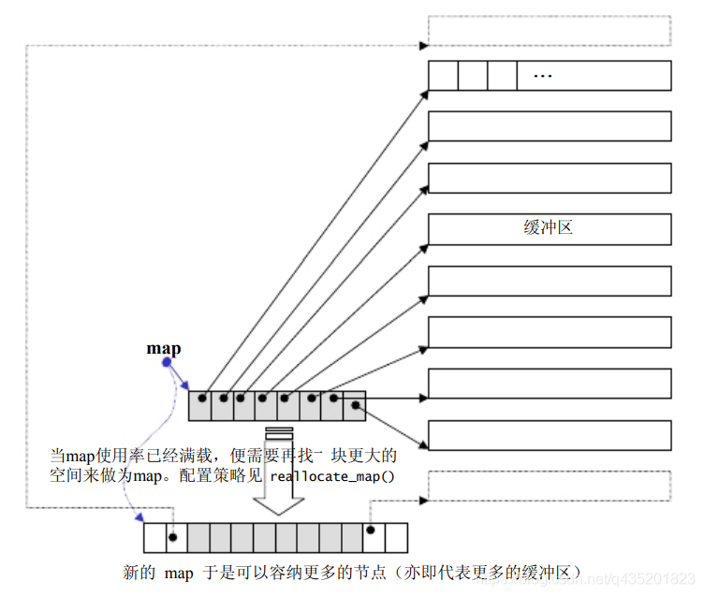
VECTOR与DEQUE的区别
deque的原理：deque由一段一段的定量连续空间构成。一旦有必要在 deque 的前端或尾端增加新空间，便配置一段定量连续空间，串接在整个 deque 的头端或尾端。deque 的最大任务，便是在这些分段的定量连续空间上，维护其整体连续的假象，并提供随机存取的界面。避开了「重新配置、复制、释放」的轮回，代价则是复杂的迭代器架构。这也就是中控器存在的理由了。deque采用了一段连续的空间（名字叫map，实际上类似于vector）作为主控，其中的每个元素都是一个指针，指向deque的某一块连续线性空间的起始位置。这样将多个连续空间结合起来。

Slide 38
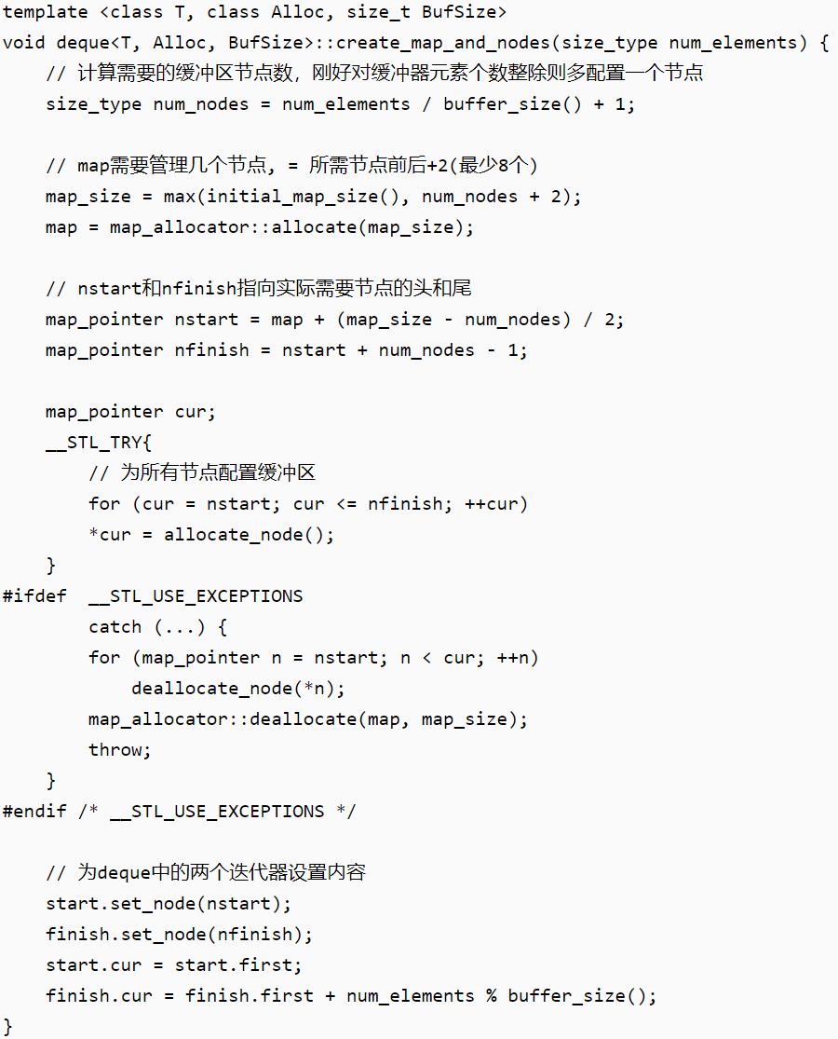
VECTOR与DEQUE的区别
deque缓冲区的大小是由__deque_buf_size函数计算出的结果与sizeof(T)相乘得到。
当sizeof(T)<512B的时候，__deque_buf_size函数默认是512，否则默认是sizeof(T)。
deque初始化的时候默认会申请一块缓冲区。

Slide 39
VECTOR与DEQUE的区别
所以，一个空deque也会占据大概512*sizeof(T)的空间（还不算map这块类似于vector占的空间，默认一开始map大小为8，只是不装满）。
deque在做完大量pop_front操作后, 即使已经离开了作用域, 也不一定会释放内存。 有时候需要调用shrink_to_fit()强制它释放内存。这是因为存数据的内缓冲区会deallocate但map这块类似于vector的区域不会，所以要shrink to fit。

Slide 40
String类型

Slide 41
String类型
C++提供了一个新的string类型，用来替代C语言中的char数组。
string可以当作元素类型为char的顺序容器。
string和char数组相比，最大的好处是不必担心“字符串长度是否够用”这种问题。此外，string类型能使用STL提供的大量函数，它也自带了许多成员函数。这些函数满足在程序中处理字符串的大部分应用需求。
使用string类，要包括string头文件。

Slide 42
构造函数
在程序中定义string类型的容器，有以下几种方式的构造函数对容器进行初始化，这一步相当于对普通变量的赋初值操作。
1. string s; //生成一个空字符串s，注意空串的长度为0
2. string s(str); //拷贝构造函数 生成str的复制品
例如：string s(t); //用t对s赋初值
3. string s(cstr) //将C字符串作为s的初值
例如：string s("hello") //"hello"是一个C风格字符串
4. string s(num,c) //生成一个字符串，包含num个c字符
例如：string s(100, ' '); //s初始有100个元素，均为空格

Slide 43
String支持的基本运算
1. 赋值运算
s = t; //string或者C风格字符串赋值
s = 'b'; //单个字符赋值
2.连接运算+，+=
string s = "Peter";
string t = "Hello " + s + "!";
t += " Welcome to China.";

Slide 44
String支持的基本运算
3. 比较运算符 ==, != , <, <=, >, >=
按字典序比较2个string类型的对象
例如：if(s == t) …
4.下标运算符[]
这个相当于数组元素的访问操作。
例如：s[1] = 'b';
注意：下标操作不会增加字符串的长度，只有去访问数字串中已经存在的位置。
千万要保证下标在0~size()-1的范围内。否则程序要崩溃，报告“运行时错误”。

Slide 45
STRING成员函数
string类型带有许多成员函数。常用的有：
insert() 插入
erase() 删除
find() 查找
substr()子串
size()长度
empty()判空
clear()清空
push_back() 后插字符

Slide 46
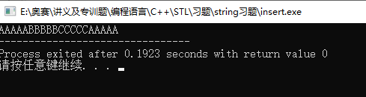
插入函数insert()
insert()可以插入一个string，一个c string，或者是一个字符。
s.insert(pos, s2)在下标为 pos 的元素之前插入 s2,s2是string或c string
s.insert(pos, n, c)在下标为 pos 的元素之前插入 n 个字符 c
#include<bits/stdc++.h>
using namespace std;
int main(){
string s(10,'A'), t(5, 'B');
s.insert(5, t);
s.insert(10, 5, 'C');
cout << s;
}

Slide 47
删除函数erase()
erase()可以删除指定位置的若干个字符。
s.erase(pos,n) 删除从pos开始的n个字符
s.erase(pos) 删除pos到结束的字符

Slide 48
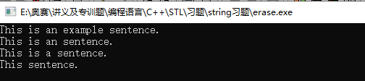
示例程序
#include <bits/stdc++.h>
using namespace std;
int main (){
string s ("This is an example sentence.");
cout << s << '\n';
// "This is an example sentence."
s.erase (10,8); // ^^^^^^^^
cout << s << '\n';
// "This is an sentence."
s.erase (s.begin()+9); // ^
cout << s << '\n';
// "This is a sentence."
s.erase (s.begin()+5, s.end()-9); // ^^^^^
cout << s << '\n';
// "This sentence."
}

Slide 49
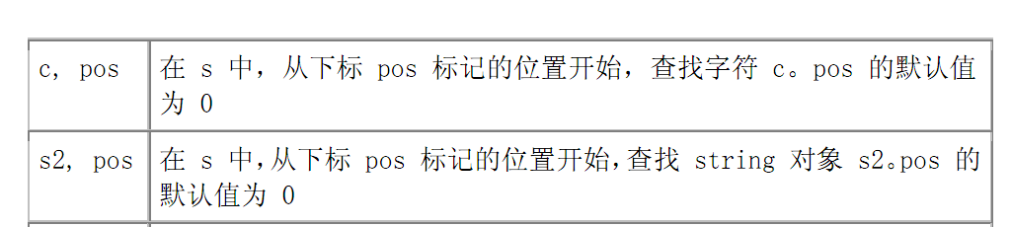
查找函数find()
find()用于查找在主串中是否存在某个子串。
返回值是一个整数值。
如果找到子串，返回值表示在主串上匹配所发生的位置；
如果没有找到子串，返回一个名为 string::npos 的特殊值，说明没有找到子串。
find函数常用的有如下2种形式：

Slide 50
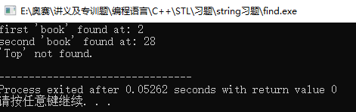
示例程序
#include <bits/stdc++.h>
using namespace std;
int main (){
string s ("A book is on top of another book.");
string t ("book");
int pos = s.find(t);
cout << "first 'book' found at: " << pos << '\n';
pos =s.find(t, pos+1);
cout << "second 'book' found at: " << pos << '\n';
pos = s.find("Top");
if (pos != string::npos)
cout << "'Top' found at: " << pos << '\n';
else
cout << "'Top' not found.\n";
}

Slide 51
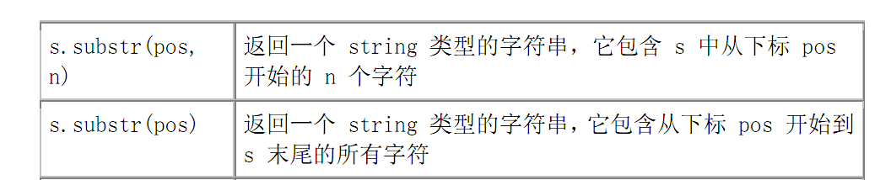
取子串函数substr()
substr函数可在主串中取出需要的子串。我们可以给 substr 函数传递查找的起点和一个计数器。
该函数将返回一个新的 string 对象，包含主串从指定位置开始的若干个字符（字符数目由计数器决定，但最多只能到主串的最后一个字符）

Slide 52
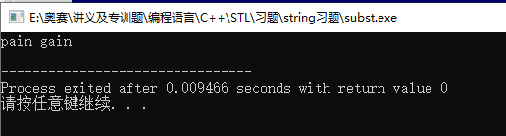
示例程序
#include <bits/stdc++.h>
using namespace std;
int main (){
string s ="No pain, no gain.";
string t = s.substr (3, 4); // "pain"
int pos = s.find("gain");
string x = s.substr (pos, 4); // "gain"
cout << t << ' ' << x << '\n';
}

Slide 53
读入一整行
cin方式读入的string是以空格、制表、换行符分隔的。
用getline()函数来输入整行的字符存入string。格式为：
getline(cin, string, char delim) ，也支持从文件中读入。
例如: getline(cin, s); //以换行符为结束符，读入一整行
注意，用char字符数组读入一整行时，用的是cin.getline()成员函数
下面的程序展示了string和char字符数组在读入一整行时的不同调用方法。
选用string而不是char数组的优缺点是什么呢？
好处不必担心输入的字符串是否会超过预设的长度。
坏处是string的运行效率不如char数组高。

Slide 54
读入一整行的不同方法
#include <bits/stdc++.h>
using namespace std;
int main(){
string s;
char t[100];
getline(cin, s);
cin.getline(t, 100);
cout << s << endl;
cout << t << endl;
}
不要用gets()!

Slide 55
其它函数
size()长度，常用
empty()判断字符串是否为空
clear()将一个字符串清空
push_back() 后插字符，可以用s+=c实现
c_str()转换成一个c string字符串常量，以\0结束。注意，不可修改，要存入另一个c string，要用strcpy()，而不可直接赋值。
char t[100] ;
string s = "that's good";
t = s; //错误
t = s.c_str(); //错误
strcpy(t, s.c_str()); //正确

Slide 56
关联容器

Slide 57
pair类型
pair容器是在 <utility> 头文件中定义的简单容器，由两个数据元素或对象组成。
第一个元素被称为“first”，第二个元素被称为“second”，并且顺序是固定的（first，second）。
pair 用于将两个类型可能不同的对象组合在一起，把它们组合成单个操作对象。 pair像是仅含有两个数据成员的结构体。只不过pair对象的数据成员的名字是固定的，第1个叫first，第2个叫second
定义pair对象的方法是：
pair <T1, T2> p1; //创建一个空的pair对象，它的两个元素分别是T1和T2类型，
pair<T1, T2> p1(v1, v2); //创建一个pair对象，其中first成员初始化为v1，second成员初始化为v2

Slide 58
定义pair对象
#include <bits/stdc++.h>
using namespace std;
int main() {
pair<int, char> p1;
p1.first = 100;
p1.second = 'G';
cout << p1.first << ' ' << p1.second << endl;
pair<string, int> p2("hello", 123);
cout << p2.first << ' ' << p2.second << endl;
pair<int, double> p3;
p3 = make_pair(1000, 3.14);
cout << p3.first << ' ' << p3.second << endl;
}

Slide 59
pair支持的基本运算
1. 赋值运算
允许在两个类型相同的pair之间赋值。
例如：
pair<int, double>p1, p2(100, 3.14);
p1 = p2;
2. 相等比较==
如果两个pair对象的first和second成员依次相等，则这两个对象相等。

Slide 60
pair支持的基本运算
3. 不相等比较比较!=
先比较p1, p2的first，如果不相等，则得出不相等的结论；否则，再比较p1, p2的second
4.<, <=, >, >=
这4个比较运算都是先比较序对的first元素。如果已经比较出结果，就不再比较second元素。只有在first相等的情况下，才会继续比较second元素。
我们看下程序例子。

Slide 61

Pair的比较运算
//测试pair的小于运算
#include<bits/stdc++.h>
using namespace std;
int main() {
pair<int, int> p1(0, 30), p2(1, 20);
if(p1 < p2) //p1.first < p2.first
cout << "YES\n";
else
cout << "NO\n";
p1 = make_pair(1, 10);
p2 = make_pair(1, 20);
if(p1 < p2)
cout << "YES\n";
else
cout << "NO\n";
p1 = make_pair(2, 10);
p2 = make_pair(1, 20);
if(p1 < p2)
cout << "YES\n";
else
cout << "NO\n";
}

Slide 62
pair基本应用—双关键字排序
#include<bits/stdc++.h>
using namespace std;
typedef pair<string, int> PSI;
int main() {
vector <PSI> a; //定义一个元素是pair的vector
PSI p; //定义一个pair
for(int i=0; i<3; i++) {
cin >> p.first >> p.second;
a.push_back(p); //推入vector
}
sort(a.begin(), a.end()); //双关键字排序
for(int i=0; i<3; i++)
cout << a[i].first << ' ' << a[i].second << endl;
}
输入：
Hello 5
World 10
Hello -4
输出：
Hello -4
Hello 5
World 10

Slide 63
关联容器概述
关联式容器内的元素是排序的，插入任何元素，都按相应的排序准则来确定其位置。关联式容器的特点是在查找时具有非常好的性能。
1) set/multiset: 头文件 <set>
set 即集合。set中不允许相同元素，multiset中允许存在相同的元素。
2) map/multimap: 头文件 <map>
map与set的不同在于map中存放的是成对的key/value。
并根据key对元素进行排序，可快速地根据key来检索元素
map同multimap的不同在于是否允许多个元素有相同的key值。
上述4种容器通常以平衡二叉树（红黑树）方式实现，插入和检索的时间都是 O(logN)

Slide 64
关联容器概述
关联式容器内的元素是排序的，插入任何元素，都按相应的排序准则来确定其位置。关联式容器的特点是在查找时具有非常好的性能。
3) unordered_set/unordered_map: 头文件 <unordered_set>&<unordered_map>
哈希表，内部无序，O(1)。有序的结构需要内部的元素支持<运算符。好处在于可以用lower_bound(), upper_bound()这样的函数，但是无序的不行。

Slide 65
set
set用于实现数学意义上的集合的数据结构。
set具有如下这些性质：
元素不重复
元素有序
元素不可修改
可插入新元素
可删除某个指定的元素

Slide 66
Set的内部机制
set是按照特定顺序存储唯一元素的容器。
在set中，元素的值(value)也标识它（值本身就是键(key)，类型为T），并且每个值必须是唯一的。
set中元素的值在容器中不能被修改（元素总是常量），但它们可以从容器中插入或移除。
在内部，set中的元素总是按照其内部比较对象（类型比较）指示的特定严格弱排序标准进行排序。
set 容器通过键访问单个元素通常比 unordered_set 容器慢，但它们允许根据它们的顺序直接迭代子集。
set通常被实现为二叉搜索树。

Slide 67
Set的定义
定义SET对象，常用有如下3种形式：
set<T> s; //定义一个对象的数据类型为T的空集合
set<T> s2(s1); //定义一个集合s2,并复制s1中的元素
set<T>s3(beg, end) //用一对迭代器复制元素

Slide 68
SET元素的访问
要访问存储在set中的元素，需要用到迭代器。这是一个全新概念，相当于访问数组元素时的下标。
不同版本的C++标准中的迭代器的定义格式有差别。这里采用比较早前版本的迭代器的定义格式。
先定义一个可访问集合元素的迭代器变量：
set<int> ::iterator itr;
再用for循环枚举set中的元素：
for(itr = s.begin(); itr != s.end(); itr++)
cout << *itr << ' ';

Slide 69
//输入若干个整数，去掉重复的，再按照从小到大的顺序输出。
//每个数的绝对值不超过10^9
#include<bits/stdc++.h>
using namespace std;
int main(){
int x;
vector<int> v;
while(cin >> x){
v.push_back(x);
}
set<int> s(v.begin(), v.end());
set<int>::iterator itr;
for(itr = s.begin(); itr != s.end(); itr++)
cout << *itr << ' ';
cout << endl;
}

Slide 70
Set的插入
插入元素，两种方式：
一次插入单个元素：
set <string> s2; //空set
s2.insert("the"); //有1个元素
s2.insert("best"); //有2个元素
用一对迭代器插入一段元素，也要去重：
set<int>s;
s.insert(v.begin(), v.end());

Slide 71
插入元素的示例
#include <bits/stdc++.h>
using namespace std;
int main(){
set<int> s1;
set<int>::iterator it;
s1.insert(1);
s1.insert(4);
s1.insert(2);
s1.insert(5);
s1.insert(3);
for (it = s1.begin(); it != s1.end(); it++)
cout << *it << " ";
cout << endl;
set<int> s2;
s2.insert(s1.find(3), s1.end());
for (it = s2.begin(); it != s2.end(); it++)
cout << *it << " ";
}

Slide 72
Set的删除
删除元素，有三种方式：
一次删除单个元素：
参数可以是一个迭代器，也可以是一个数值。
setname.erase(pos);
pos是指向集合中某个元素的迭代器。
或者
setname.erase(val);
用一对迭代器指定一个要删除元素的区间：
setname.erase(stpos, endpos);

Slide 73
#include <bits/stdc++.h>
using namespace std;
int main() {
set<int> s;
set<int>::iterator it1, it2;
for(int i = 1; i <= 10; i++) s.insert(i);
s.erase(4);
it1 = s.begin();
it2 = s.end();
it2--;
it2--;
s.erase(it1, it2);
for (set<int>::iterator it = s.begin(); it != s.end(); ++it)
cout << *it << ' ';
}

Slide 74
删除后的迭代器行为
在执行删除后，迭代器不会失效，但为了指向容器中仍然存在的元素，需要自增迭代器，以指向下一个元素。
格式如下：
s.erase(it++);
注意，在C++98版中，erase()返回类型是void。
C++11版中，erase()返回一个迭代器，指向最后一个被删除元素之后的元素。或者指向end()

Slide 75
获取set中的元素
set不能使用下标访问元素，这一点对于初学者很不适应。像数组，vector，string都可以使用下标，轻松访问某个元素。利用下标的代数运算，能产生很多访问的技巧。
但是对于set来说，这些技巧都无法施展。
要获取set中的元素，利用find()成员函数。它的参数是元素类型，返回值是一个迭代器。如果找到该参数，则返回的迭代器指向该元素。如果没有找到该参数，则返回指向end()的迭代器。
如果只是判断set中是否存在某个元素，则可使用count()成员函数。如果存在元素，返回1。如果不存在元素，则返回0。

Slide 76
Count示例
#include <bits/stdc++.h>
using namespace std;
int main(){
int a[] = { 14, 12, 15, 11, 10 };
set<int> s(a, a + 5);
// 检查是否存在11
if (s.count(11))
cout << "11 is in the set\n";
else
cout << "11 is not in the set\n";
// 检查是否存在18
if (s.count(18))
cout << "18 is in the set\n";
else
cout << "18 is not in the set\n";
}

Slide 77
Find示例
#include <bits/stdc++.h>
using namespace std;
int main() {
int a[]={1, 4, 2, 5, 3};
set<int> s(a, a+5);
set<int>::iterator it, pos = s.find(3);
for (it = pos; it != s.end(); it++)
cout << *it << ' ';
}

Slide 78
查找下界和上界
iterator lower_bound (const value_type& val) const;
返回指向容器中第一个元素的迭代器，该元素不被认为是在 val 之前（即，它是大于或等于val的）。
iterator upper_bound (const value_type& val) const;
返回指向容器中大于val的第一个元素的迭代器。

Slide 79
Lower_bound, Upper_bound示例
#include <bits/stdc++.h>
using namespace std;
int main (){
set<int> s;
set<int>::iterator itlow,itup;
for (int i=1; i<10; i++) s.insert(i*10); // 10 20 30 40 50 60 70 80 90
itlow = s.lower_bound (30); // ^
itup = s.upper_bound (60); // ^
s.erase(itlow,itup); // 10 20 70 80 90
for (std::set<int>::iterator it=s.begin(); it!=s.end(); ++it)
cout << ' ' << *it;
cout << '\n';
}

Slide 80
自定义比较仿函数
set的基本原型是：template< class Key, class Compare = std::less<Key> > class set;
set中的元素是按关键字key有序排列的，用函数Compare进行排序，默认的排序函数是升序(less)，也可指定为降序(greater)。
例如：
set<int, greater<int> > S; //S中的元素按降序排列
也可以自定义比较函数（参见后一页程序）
可以用另一个容器中的元素来初始化一个set容器。如：
set<int ,less<int> >set2(vector1.begin(),vector1.end());
又如：
set<int ,less<int> >set3(set2);

Slide 81
自定义比较仿函数
#include<bits/stdc++.h>
using namespace std;
struct cmp { //自定义仿函数
bool operator () (string s1, string s2) { //string降序排列
return s1 > s2;
}
};
int main() {
set<string, cmp> s;
s.insert("apple");
s.insert("english");
for(set<string,cmp>::iterator it = s.begin(); it != s.end(); it++)
cout<<*it<<" ";
}

Slide 82
其它可能会用到的成员函数
s.begin() 返回set容器的第一个元素的位置(第一个迭代器)
s.end() 返回set容器的最后一个元素的位置(最后一个迭代器)
s.clear() 清空set容器
s.empty() 判断set容器是否为空
s.size() 返回容器里面有多少个元素
s.max_size() 返回set容器可以包含的元素最大个数

Slide 83
map/multimap容器
map/multimap
元素包含两部分(key,value)，key和value可以是任意类型。
map可理解为关联数组。
必须包含的头文件#include <map>
根据元素的key自动对元素排序，因此根据元素的key进行定位很快，但根据元素的value定位很慢
不能直接改变元素的key，可以通过operator []直接存取元素值
map中不允许key相同的元素，multimap允许key相同的元素

Slide 84
map/multimap容器
map/multimap
内部存储结构，使用平衡二叉树管理元素
7
y
4
y
9
x
2
y
5
q
8
y
11
w
1
x
3
z
6
y
10
q
12
z

Slide 85
map/multimap构造、拷贝和析构
操作 | 效果
map c | 产生空的map
map c1(c2) | 产生同类型的c1，并复制c2的所有元素
map c(op) | 以op为排序准则产生一个空的map
map c(beg,end) | 以区间[beg,end]内的元素产生一个map
map c(beg,end,op) | 以op为排序准则，以区间[beg,end]内的元素产生一个map
~ map() | 销毁所有元素并释放内存。
其中map可以是下列形式
map<key,value> 一个以less（<）为排序准则的map，
map<key,value,op> 一个以op为排序准则的map

Slide 86
map/multimap非变动性操作
操作 | 效果
c.size() | 返回元素个数
c.empty() | 判断容器是否为空
c.max_size() | 返回元素最大可能数量
c1==c2 | 判断c1是否等于c2
c1!=c2 | 判断c1是否不等于c2
c1<c2 | 判断c1是否小于c2
c1>c2 | 判断c1是否大于c2
c1<=c2 | 判断c1是否大于等于c2
c1>=c2 | 判断c1是否小于等于c2

Slide 87
map/multimap赋值
操作 | 效果
c1 = c2 | 将c2的全部元素赋值给c1
c1.swap(c2) | 将c1和c2的元素互换
swap(c1,c2) | 同上，全局函数

Slide 88
map/multimap特殊搜寻操作
操作 | 效果
count(key) | 返回”键值等于key”的元素个数
find(key) | 返回”键值等于key”的第一个元素，找不到返回end
lower_bound(key) | 返回”键值大于等于key”的第一个元素
upper_bound(key) | 返回”键值大于key”的第一个元素
equal_range(key) | 返回”键值等于key”的元素区间

Slide 89
map::equal_range()
pair<const_iterator,const_iterator> equal_range (const key_type& k) const;
pair<iterator,iterator> equal_range (const key_type& k);
返回一对迭代器(集成为一个pair)，表示容器中键值等于k的元素的范围。first表示lower_bound返回的迭代器。second表示upper_bound返回的迭代器。
由于map的键值唯一，所以返回的范围最多只包含一个元素。而multimap可以容纳相同键值的多个元素，所以返回的范围可能包含0~多个元素。
如果没有找到键值为k的元素，则返回的两个迭代器均指向大于k的首个元素(both iterators pointing to the first element that has a key considered to go after k)。

Slide 90
#include <bits/stdc++.h>
using namespace std;
int main (){
multimap<char,int> a;
a.insert(make_pair('a',10));
a.insert(make_pair('b',20));
a.insert(make_pair('b',30));
a.insert(make_pair('b',40));
a.insert(make_pair('c',50));
a.insert(make_pair('c',60));
a.insert(make_pair('d',60));
for (char ch='a'; ch<='d'; ch++) {
pair <multimap<char,int>::iterator, multimap<char,int>::iterator> ret;
ret = a.equal_range(ch);
cout << ch << " =>";
for (multimap<char,int>::iterator it = ret.first; it != ret.second; ++it)
cout << ' ' << it->second;
cout << '\n';
}
}

Slide 91
map/multimap迭代器相关函数
操作 | 效果
begin() | 返回一个双向迭代器，指向第一个元素
end() | 返回一个双向迭代器，指向最后一个元素之后
rbegin() | 返回一个逆向迭代器，指向逆向遍历的第一个元素
rend() | 返回一个逆向迭代器，指向逆向遍历的最后一个元素

Slide 92
map/multimap插入（insert）元素
操作 | 效果
c.insert(pos,e) | 在pos位置为起点插入e的副本，并返回新元素位置（插入速度取决于pos）
c.insert(e) | 插入e的副本，并返回新元素位置
c.insert(beg,end) | 将区间[beg,end)内所有元素的副本插入到c中

Slide 93
map/multimap移除（remove）元素
操作 | 效果
c.erase(pos) | 删除迭代器pos所指位置的元素，无返回值
c.erase(val) | 移除所有值为val的元素，返回移除元素个数
c.erase(beg,end) | 删除区间[beg,end]内所有元素，无返回值
c.clear() | 移除所有元素，清空容器

Slide 94
map/multimap容器细节
使用下标访问map对象
map<string, int> wd_cnt; //定义空的map
wd_cnt["Anna"] = 1;
上面这条语句将产生如下这些作用：
在map容器wd_cnt中查找键为Anna的元素，未找到。
将一个新的键-值对（pair）插入到wd_cnt中。它的键是const string类型的对象，保存Anna。而它的值采用值初始化，在本例中值为0。
读取新插入的元素，并将它的值赋为1。
对于map类型，用下标访问不存在的元素将导致在容器中添加一个新的元素，它的键即为该下标值。map的这种行为与数组、vector截然不同。

Slide 95
map/multimap容器的细节
用下标访问map简化编程
例如，要统计一篇文章中各个单词出现的次数，可以惊人的简单：
map<string, int> wd_cnt;
string word;
while(cin >> word)
++wd_cnt[word];
下标方式的不好作用
如果只想测试map中是否存在某个键，并不想插入一个新元素，则不能用下标方式。

Slide 96
查找并读取map中的元素
map容器提供了两个操作：count和find，用于检查某个键是否存在而不会插入该键。
使用count：map只允许某个键有唯一存在，所以count的返回值只可能是0或1。
而对于multimap，count的返回值有更多用途。下面的代码可查询某个单词出现的次数。
int i = 0;
if(wd_cnt.count("fool")) //若count的返回值为1
i = wd_cnt["fool"];
但这种方法对元素作了两次查找，效率低。
使用find：find返回指向元素的迭代器，如果元素不存在，则返回end()迭代器。
int i=0;
map<string, int>::iterator it = wd_cnt.find("fool");
if(it != wd_cnt.end())
i = it->second; //map的迭代器指向的是一个pair类型

Slide 97
map/multimap对象的迭代遍历
map同样提供begin、end运算，以生成用于遍历整个容器的迭代器。
再次强调，map的键(first)是不可更改的
下面的代码实现遍历wd_cnt中各单词的出现次数:
map<string, int>::iterator it = wd_cnt.begin();
while(it != wd_cnt.end()) {
cout << it->first << ' ' << it->second << endl;
it++;
}
C++11以后可以用for(:)

Slide 98
multimap的特殊性
multimap不支持下标操作
multimap允许一个键对应多个值
multimap用insert添加新元素
例如，auther是一个书的作者与所写书的multimap容器，可以这样来添加2个元素：
multimap <string, string> author; //定义一个multimap
//插入第一个元素
author.insert(make_pair("Hemingway", "The Old Man and the Sea"));
//插入第二个元素
author.insert(make_pair("Hemingway", "The Sun Also Rises"));

Slide 99
multimap的特殊性
元素的删除：带一个键参数的erase将删除拥有该键的所有元素，并返回删除元素的个数。而带有一个或一对迭代器参数的erase只删除指定的元素，并返回void类型
下面的语句删除作者是Hemingway的所有元素：
int i = author.erase("Hemingway");
元素的查找：在multimap中，同一个键所关键的元素必然相邻存放，所以可用count统计出一个键的元素个数，然后用find逐个访问：
int cnt = author.count("Hemingway");
multimap <string, string>::iterator it = author.find("Hemingway");
for(int i = 0; i != cnt; i++, it++)
cout << it->second << endl; //输出每一本书名

Slide 100
multimap的特殊性
在multimap中查找元素的更佳方案是用迭代器，需要用到两个成员函数：lower_bound，upper_bound
当在容器中存在某个键时，lower_bound返回的迭代器指向该键的第一个元素，upper_bound返回的迭代器则指向大于该键的第一个元素，这样形成一个半开半闭区间（类似于begin,end）
当容器中不存在某个键时，则两者返回的迭代器相等，且均指向依据元素的排序，该键应该插入的位置。
查找同一个作者所有书的代码也可写成：
typedef multimap <string, string>::iterator T_it;//定义迭代器类型
T_it beg = author.lower_bound("Hemingway");
T_it end = author.upper_bound("Hemingway");
while(beg != end) {
cout << beg->sedond << endl;
beg++;
}

Slide 101
MAP不能直接按value排序
解决办法是把map中的元素倒出到另外的容器中。在倒的时候交换原来的key和value。
目的容器可以有多种选择。一种是multimap，因为原容器的value可能重复。一种是vector。
看一个具体的例子。

Slide 102
倒入到multimap
#include <bits/stdc++.h>
using namespace std;
int main() {
map<int, int> m = {{1, 10}, {2, 5}, {4, 6}, {6, 1}};
multimap<int, int> mm;
for(auto const &kv : m)
mm.insert(make_pair(kv.second, kv.first));
for(auto const &kv : mm)
cout << "m[" << kv.second << "] = " << kv.first << endl;
}

Slide 103
倒入到vector
#include <bits/stdc++.h>
using namespace std;
int main(){
map<int, int> m = {{1, 10}, {2, 5}, {4, 6}, {6, 1}};
using pii = pair<int, int>;
vector<pii> v(m.begin(), m.end());
sort(v.begin(), v.end(), [](const pii& a, const pii& b) { return a.second < b.second; });
//导入vector需要做一次sort
for(auto const &p : v)
cout << "m[" << p.first << "] = " << p.second << endl;
}

Slide 104
BITSET

Slide 105
BITSET概述
定义于头文件 <bitset>
template< std::size_t N >
class bitset;
不是容器，也没有迭代器

Slide 106


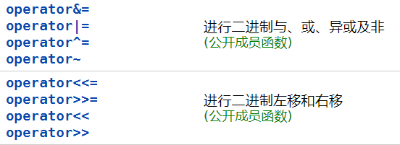
BITSET运算符

Slide 107
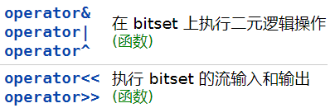
BITSET运算符

Slide 108
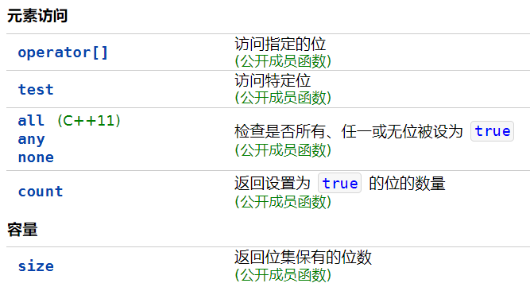
BITSET方法

Slide 109
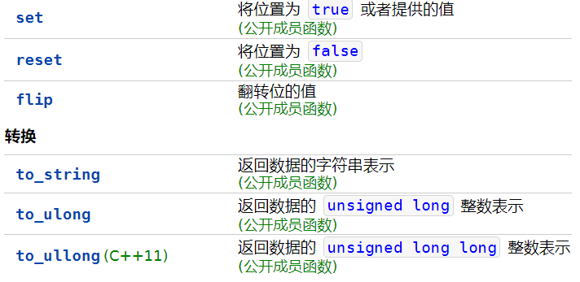
BITSET方法
bitset 的首位对应数的最低位，而尾位对应最高位。
bitset 的首位对应数的最低位，而尾位对应最高位。

Slide 110
BITSET
若在编译时 bitset 的大小未知，则可使用 std::vector<bool>
注意： std::vector<bool>相当于动态bitset，但不支持bitset的这些位运算操作，也和一般的vector不一样

Slide 111
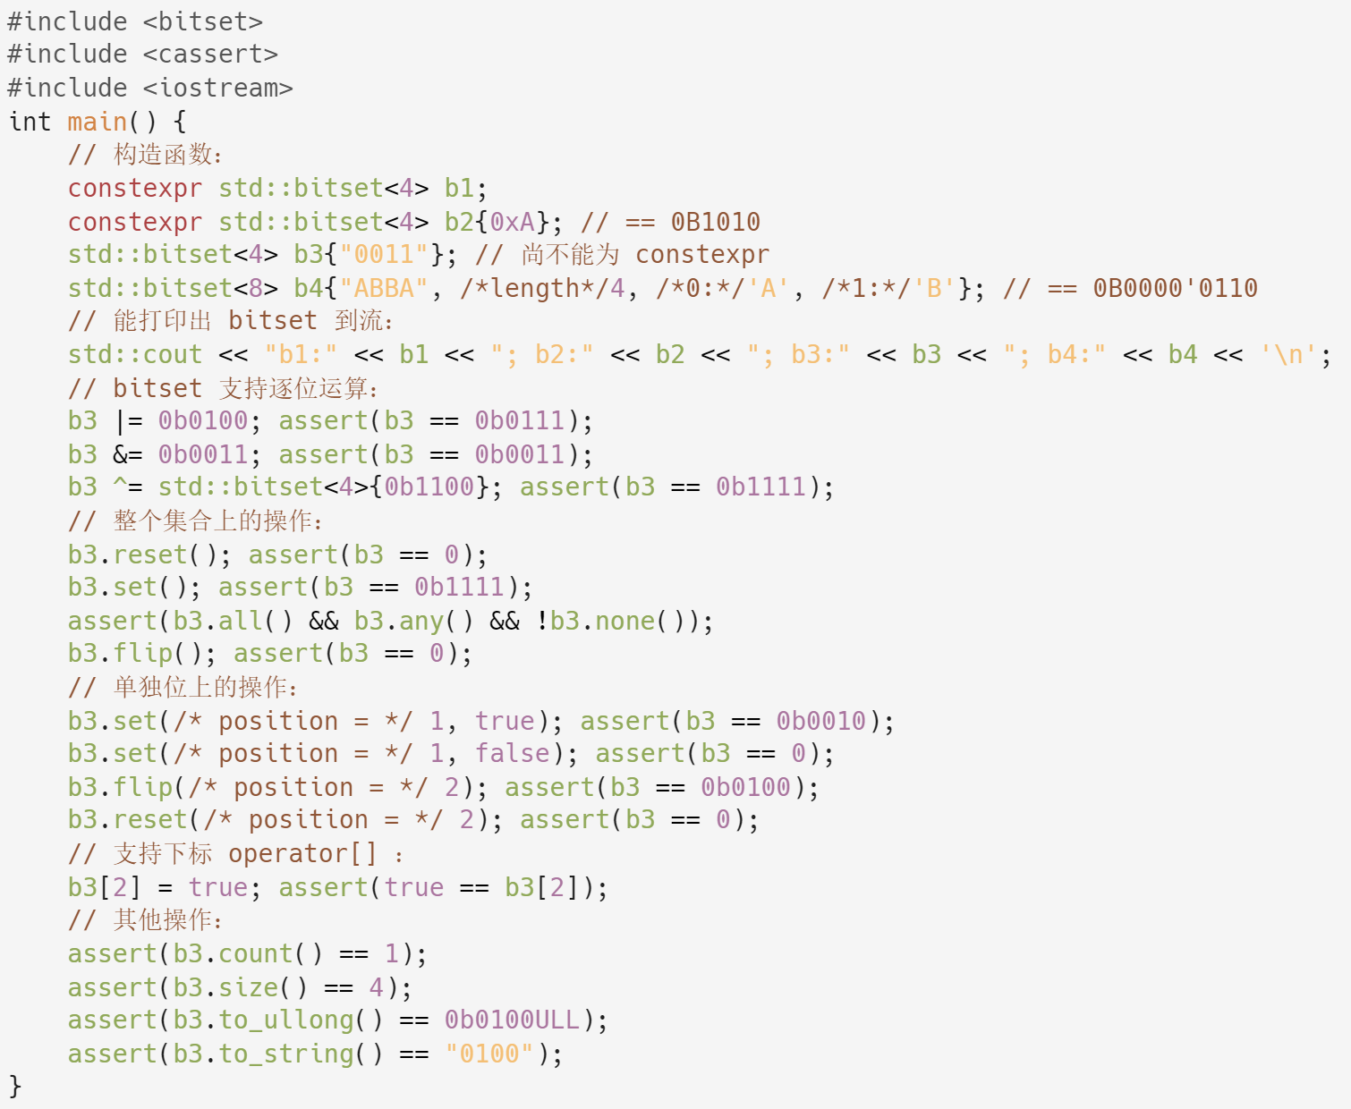
BITSET

Slide 112
BITSET优化
我们认为2个ull做位运算的复杂度是O(1)的
但是实际上是对64个bit同时做了位运算
所以如果遇到可以并行（同时）计算一堆布尔运算的时候，用bitset可以优化复杂度，可以把最后的复杂度除以32或者64

Slide 113
BITSET优化-例题
给一个N个点M条边的DAG，问从每个点出发能够到达的点的数量。
1≤N,M≤30000

Slide 114
BITSET优化-例题
对于u->v这条边来说，v能到的点u都可以到
所以就是把u的出边指向的节点的可达点的集合并起来，再把u丢进这个集合就行了
这个集合用什么实现呢？复杂度？

Slide 115
BITSET优化-例题
对于u->v这条边来说，v能到的点u都可以到
所以就是把u的出边指向的节点的可达点的集合并起来，再把u丢进这个集合就行了
因为只需要存每个点能不能到，是0/1的，所以这个集合用bitset实现，复杂度O(NM/w)

Slide 116
容器适配器(adapter)

Slide 117
容器适配器概述
容器适配器就是在容器外面套一层东西，把容器本身的一些方法隐藏起来，只留下适配器提供的接口。
1) stack :头文件 <stack>
栈是项的有限序列，并满足序列中被删除、检索和修改的项只能是最近插入序列的项。即按照后进先出的原则
2) queue :头文件 <queue>
队列插入只可以在尾部进行，删除、检索和修改只允许从头部进行。按照先进先出的原则。
3）priority_queue :头文件 <queue>
优先级队列。最高优先级元素总是第一个出列

Slide 118
stack-堆栈
stack（实例：stack ）
后进先出（LIFO）
#include <stack>
核心接口
push(value)－将元素压栈
top()－返回栈顶元素的引用，可读可写，但不移除
pop()－从栈中移除栈顶元素，但不返回
实例：stack
top()
pop()
stack
push()

Slide 119
queue-队列
queue（实例：queue ）
先进先出（FIFO）
#include <queue>
核心接口
push(e)－将元素置入队列
front()－返回队列头部元素的引用，可读可写，但不移除
back()－返回队列尾部元素的引用，可读可写，但不移除
pop()－从队列中移除元素，但不返回
实例：queue
back()
front()
push()
queue
pop()

Slide 120
priority_queue – 优先队列
priority_queue （实例：priority_queue,wpl ）
以某种排序准则（默认为less）管理队列中的元素
#include <queue>
核心接口
push(e)－根据元素的优先级将元素置入队列
top()－返回优先队列头部最大的元素的引用，但不移除
pop()－从栈中移除最大元素，但不返回
empty() －队列是否为空

Slide 121
priority_queue的说明
priority_queue的模板声明带有三个参数:
priority_queue<Type, Container, Functional> Type 为数据类型， Container 为保存数据的容器，Functional 为元素比较方式。 Container 必须是 vector或deque 等容器，但不能用 list. STL里面默认用的是 vector.
比较方式默认用 operator < , 如果后面两个参数缺省的话，优先队列就是大根堆，队头元素最大。

Slide 122
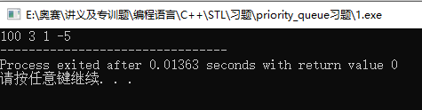
priority_queue大根堆
#include<bits/stdc++.h>
using namespace std;
int main(){
priority_queue<int> pq;
pq.push(1);
pq.push(3);
pq.push(100);
pq.push(-5);
while(!pq.empty()){
int x = pq.top(); //读取堆顶元素的值
pq.pop(); //删除堆顶元素
cout << x << ' ';
}
}

Slide 123
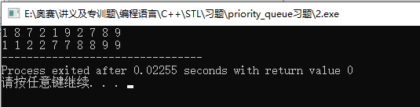
priority_queue小根堆
#include<bits/stdc++.h>
using namespace std;
int main(){
priority_queue<int, vector<int>, greater<int> > pq;
srand(time(NULL));
for(int i = 1; i <= 10; i++) {
int x = rand() % 10;
cout << x << ' ';
pq.push(x);
}
cout << endl;
while(!pq.empty()){
cout << pq.top() << ' ';
pq.pop();
}
}

Slide 124
priority_queue自定义类型
#include<bits/stdc++.h>
using namespace std;
struct node {
int x, y;
node(int a = 0, int b = 0){
x = a; y = b;
}
bool operator < (const node &b) const {
if(x == b.x) return y > b.y;
return x > b.x;
}
};
int main(){
priority_queue<node> Q;
for(int i = 0; i < 10; i++)
Q.push(node(rand() % 10, rand() % 10));
while(!Q.empty()){
node a = Q.top(); Q.pop();
cout << a.x << ' ' << a.y << endl;
}
}

Slide 125
priority_queue自定义类型2
自定义类型重载 operator< 后，声明对象时就可以只带一个模板参数。
但此时不能像基本类型这样声明
priority_queue<Node, vector<Node>, greater<Node> >; 原因是 greater<Node> 没有定义。
如果想用这种方法定义则可以按如下方式：

Slide 126
#include<bits/stdc++.h>
using namespace std;
struct node {
int x, y;
node(int a = 0, int b = 0){
x = a; y = b;
}
};
struct cmp {
bool operator() (node a, node b){
if(a.x == b.x) return a.y > b.y;
return a.x > b.x;
}
};
int main(){
priority_queue<node, vector<node>, cmp > Q;
for(int i = 0; i < 10; i++)
Q.push(node(rand() % 10, rand() % 10));
while(!Q.empty()){
node a = Q.top(); Q.pop();
cout << a.x << ' ' << a.y << endl;
}
}

Slide 127
STL算法

Slide 128
STL算法概述
STL提供了一些标准算法来处理容器内的元素
搜寻、排序、拷贝、数值运算
STL的算法是全局函数
明确划分数据和操作
泛型函数式编程模式
所有算法可以对所有容器适用，甚至可以操作不同类型容器的元素
算法头文件
#include <algorithm>
#include <numeric>
STL算法实例：algorithm

Slide 129
STL算法概述
区间（range）
所有算法都用来处理一个或多个区间内的元素。
区间可以但不一定涵盖容器内所有元素
为了操作元素的某个子集必须将区间的首尾（iterator）当作两个参数传递给算法
调用时必须确保区间有效性
从起点出发，逐一前进，能够到达终点。
区间首尾两个迭代器必须属于同一容器，且前后放置正确
无效区间可能会引起无限循环或者内存非法访问
所有算法处理的都是半开区间[begin, end)

Slide 130
STL算法概述
STL算法分类
非变动性算法（nonmodifying algorithms）
变动性算法（modifying algorithms）
移除性算法（removing algorithms）
变序性算法（mutating algorithms）
排序性算法（sorting algorithms）
已序区间算法（sorted range algorithms）
数值算法（numeric algorithms）

Slide 131
for_each()算法
Function for_each (InputIterator first, InputIterator last, Function fn);
对区间[beg, end)中的每一个元素调用fn(elem)
返回fn
fn可以改变元素
fn的返回值被忽略
复杂度：O(n)

Slide 132
for_each()算法
template<class InputIterator, class Function>
Function for_each(InputIterator first, InputIterator last, Function fn) {
while (first!=last) {
fn (*first);
++first;
}
return fn; // or, since C++11: return move(fn);
}

Slide 133
//foreach算法示例
#include <bits/stdc++.h>
using namespace std;
void fn (int i) { //函数
cout << i << ' ';
}
struct fot { //函数对象 function object type:
void operator() (int i) {
cout << i << ' ';
}
} fo;
int main () {
vector<int> a;
a.push_back(10);
a.push_back(20);
a.push_back(30);
for_each (a.begin(), a.end(), fn);
cout << '\n';
for_each (a.begin(), a.end(), fo);
cout << '\n';
}

Slide 134
非变动性算法
非变动性算法既不改变元素次序也不改变元素值
名称 | 作用
count() | 返回元素个数
count_if() | 返回满足某一条件的元素个数
min_element() | 返回最小元素（以迭代器表示）
max_element() | 返回最大元素（以迭代器表示）
find() | 搜寻等于某值的第一个元素
find_if() | 搜寻满足某个准则的第一个元素
search_n() | 搜寻具有某种特性的第一段“n个连续元素”
search() | 搜寻某个区间第一次出现的位置
… | …

Slide 135
COUNT()、count_if算法
元素计数
count(InputIterator beg,InputIterator end, const T& value)
计算区间中值等于value的元素个数
count_if(InputIterator beg,InputIterator end, Predicate op)
计算区间中使判断式op结果为true的元素个数
op接受单个参数，返回值为bool型
复杂度：O(n)

Slide 136
count_if示例
#include<bits/stdc++.h>
using namespace std;
bool IsOdd (int i) {
return i % 2 == 1;
}
int main () {
vector<int> a;
for (int i=1; i<10; i++) a.push_back(i);
int ans = count_if (a.begin(), a.end(), IsOdd);
cout << ans << endl;
}

Slide 137
MAX_ELEMENT(), mIN_ELEMENT()
最小值和最大值
min_element(InputIterator beg,InputIterator end)
min_element(InputIterator beg,InputIterator end, CompFunc op)
max_element(InputIterator beg,InputIterator end)
max_element(InputIterator beg,InputIterator end, CompFunc op)
返回区间中最大或最小元素的位置（迭代器）
无op参数的版本以<（“小于”运算符）进行比较
op用来比较两个元素：bool op(elem1,elem2)，如果elem1“小于”elem2返回true否则返回false
复杂度： O(n)

Slide 138
max/min示例
#include<bits/stdc++.h>
using namespace std;
bool fn(int i, int j) { return i > j;} //自定义比较函数
int main () {
int a[] = {3,7,2,5,6,4,9};
cout << * min_element(a, a+7) << '\n';
cout << * max_element(a, a+7) << '\n';
cout << * min_element(a, a+7, fn) << '\n';
cout << * max_element(a, a+7, fn) << '\n';
}

Slide 139
find(), find_if()算法
find (InputIterator beg,InputIterator end, const T& value)
返回区间中第一个“元素值等于value”的元素位置
find_if (InputIterator beg,InputIterator end, Predicate op)
返回区间中第一个“使op结果为true”的元素位置
如果没有找到匹配元素，返回end
复杂度： O(n)
注意：vector, deque, list等顺序容器没有find()成员函数。而set, map等关联容器有find()成员函数。

Slide 140
find(), find_if()示例
#include<bits/stdc++.h>
using namespace std;
bool IsOdd (int i) {
return ((i%2)==1);
}
int main () {
vector<int> a;
a.push_back(10);
a.push_back(25);
a.push_back(40);
a.push_back(55);
vector<int>::iterator it = std::find_if (a.begin(), a.end(), IsOdd);
cout << "The first odd value is " << *it << '\n';
}

Slide 141
变动性算法
直接改变元素值或者在复制到另一区间过程中改变元素值
名称 | 作用
copy() | 从第一个元素开始正向复制某段区间
copy_backward() | 从最后一个元素开始反向复制某段区间
transform() | 变动（并复制）元素，将两个区间的元素合并
merge() | 合并两个区间
swap_ranges() | 交换两个区间的元素
fill() | 以给定值替换每个元素
fill_n() | 以给定值替换n个元素
generate() | 以某项操作的结果替换每个元素
… | …

Slide 142
COPY(), COPY_BACKWARD
变动性算法
copy(s_beg, s_end, d_beg) －将[s_beg,s_end)区间内的元素复制到d_beg位置之后
copy_backward(s_beg, s_end, d_end)－将[s_beg,s_end)区间内的元素复制到dend位置之前
复杂度：O(n)

Slide 143
copy_backward()示例
#include<bits/stdc++.h>
using namespace std;
int main () {
std::vector<int> a;
for (int i=1; i<=5; i++)
a.push_back(i*10); // a: 10 20 30 40 50
a.resize(a.size()+3); // 再添加3个元素位置
copy_backward ( a.begin(), a.begin()+5, a.end() );
for (vector<int>::iterator it=a.begin(); it!=a.end(); ++it)
cout << ' ' << *it;
std::cout << '\n';
}

Slide 144
transform()算法
OutputIterator transform (InputIterator first1, InputIterator last1,
OutputIterator result, UnaryOperation op);
OutputIterator transform (InputIterator1 first1, InputIterator1 last1,
InputIterator2 first2, OutputIterator result,
BinaryOperation binary_op);
将指定的操作依序施用于一个或两个范围的元素，并将结果存储在从 result 开始的范围中。

Slide 145
Count示例
#include <bits/stdc++.h>
using namespace std;
int main(){
int a[] = { 14, 12, 15, 11, 10 };
set<int> s(a, a + 5);
// 检查是否存在11
if (s.count(11))
cout << "11 is in the set\n";
else
cout << "11 is not in the set\n";
// 检查是否存在18
if (s.count(18))
cout << "18 is in the set\n";
else
cout << "18 is not in the set\n";
}

Slide 146
transform示例
#include<bits/stdc++.h>
using namespace std;
int op_increase (int i) { return ++i; }
int main () {
vector<int> a, b;
for (int i=1; i<6; i++)
a.push_back (i*10); // a: 10 20 30 40 50
b.resize(a.size()); // b申请空间
transform (a.begin(), a.end(), b.begin(), op_increase);
// b: 11 21 31 41 51
transform (a.begin(), a.end(), b.begin(), a.begin(), plus<int>());
// a: 21 41 61 81 101
for (vector<int>::iterator it=a.begin(); it!=a.end(); ++it)
cout << ' ' << *it;
cout << '\n';
}

Slide 147
FILL(), FILL_n()算法
void fill (ForwardIterator first, ForwardIterator last, const T& val);
void fill_n (OutputIterator first, Size n, const T& val);
这个是容器版本的memset().

Slide 148
fill_n示例
#include<bits/stdc++.h>
using namespace std;
int main () {
vector<int> a (8,10); // a: 10 10 10 10 10 10 10 10
fill_n (a.begin(),4,20); // a: 20 20 20 20 10 10 10 10
fill_n (a.begin()+3,3,33); // a: 20 20 20 33 33 33 10 10
for (vector<int>::iterator it=a.begin(); it!=a.end(); ++it)
cout << ' ' << *it;
cout << '\n';
}

Slide 149
移除性算法
移除某区间内的元素或者在复制过程中移除元素值
名称 | 作用
remove() | 将等于某个特定值的元素全部移除
remove_if() | 将满足某准则的元素全部移除
remove_copy() | 将不等于某特定值的元素全部复制到其他地方
remove_copy_if() | 将不满足某准则的元素全部复制到其他地方
unique() | 移除相邻的重复元素
unique_copy() | 移除相邻的重复元素，并复制到其他地方

Slide 150
分析
ForwardIterator unique (ForwardIterator first, ForwardIterator last);
ForwardIterator unique (ForwardIterator first, ForwardIterator last, BinaryPredicate pred);
从 [first,last) 范围内的每个连续等效元素组中删除除第一个元素之外的所有元素。
该函数不能改变包含元素范围的对象的属性（即它不能改变数组或容器的大小）：删除是通过用下一个不重复的元素替换重复元素来完成的，并且 通过将迭代器返回到应该被视为其新的越过末端元素的元素来指示缩短范围的新大小。
未删除元素的相对顺序被保留，而返回的迭代器和 last 之间的元素仍处于有效但未指定的状态。
该函数使用 operator== 来比较元素对（或 pred，在版本 (2) 中）。
返回的迭代器指向未删除的最后一个元素之后的元素。first 和此迭代器之间的范围包括序列中不被视为重复的所有元素。

Slide 151
#include<bits/stdc++.h>
using namespace std;
bool fn (int i, int j) {
return (i==j);
}
int main () {
int s[] = {10,20,20,20,30,30,20,20,10}; // 10 20 20 20 30 30 20 20 10
vector<int> a (s, s+9);
vector<int>::iterator it;
it = unique (a.begin(), a.end()); // 10 20 30 20 10 ? ? ? ?
// ^
a.resize( distance(a.begin(),it) ); // 10 20 30 20 10
std::unique (a.begin(), a.end(), fn); // (no changes)
for (it=a.begin(); it!=a.end(); ++it)
cout << ' ' << *it;
cout << '\n';
}

Slide 152
remove(), remove_if()
remove(beg,end,value)－移除区间[beg,end)内和value相等的元素
remove_if(beg,end,op)－移除区间[beg,end)内使操作op为true的元素
remove和remove_if只是将未移除元素向前移动，覆盖移除元素，并返回新的终点，并没有真正删除元素，真正删除元素需要使用erase
复杂度：O(n)

Slide 153
remove_iF()示例程序
#include <bits/stdc++.h>
using namespace std;
bool IsOdd (int i) { return ((i%2)==1); }
int main () {
int a[] = {1,2,3,4,5,6,7,8,9}; // 1 2 3 4 5 6 7 8 9
int* pbegin = a; // ^
int* pend = a+sizeof(a)/sizeof(int); // ^ ^
pend = remove_if (pbegin, pend, IsOdd); // 2 4 6 8 ? ? ? ? ?
// ^ ^
for (int* p=pbegin; p!=pend; ++p)
cout << ' ' << *p;
cout << '\n';
}

Slide 154
变序性算法
通过元素的赋值和交换改变元素顺序
名称 | 作用
reverse() | 将元素的次序逆转
reverse_copy() | 复制的同时逆转元素次序
rotate() | 旋转元素次序
rotate_copy() | 复制的同时旋转元素次序
random_shufle() | 将元素次序随机打乱
partion() | 改变元素次序使“符合某准则”的元素移到前面
stable_partion() | 与partion类似，但保持符合准则与不符合准则元素的相对位置
… | …
Notes:
https://atcoder.jp/contests/hhkb2020/tasks/hhkb2020_c

Slide 155
变序性算法
逆转元素次序
reverse(beg, end)－将[beg, end)区间内的元素逆序
reverse_copy(s_beg, s_end, d_beg)－将[s_beg, s_end)区间内的元素逆序后拷贝到从d_beg开始的区间
旋转元素次序
rotate(first, middle, last)－将[first, last)区间内的元素，从middle位置分为 [first,middle)和[middle,last)两部分，将两部分交换位置
复杂度：O(n)

Slide 156
rotate()示例
#include <bits/stdc++.h>
using namespace std;
int main () {
vector<int> a;
for (int i=1; i<10; ++i) a.push_back(i); // 1 2 3 4 5 6 7 8 9
rotate(a.begin(),a.begin()+3,a.end()); // 4 5 6 7 8 9 1 2 3
for (vector<int>::iterator it=a.begin(); it!=a.end(); ++it)
cout << ' ' << *it;
cout << '\n';
}

Slide 157
random_shuffle()
随机重新排列范围内的元素.
void random_shuffle (RandomAccessIterator first, RandomAccessIterator last);
void random_shuffle (RandomAccessIterator first, RandomAccessIterator last, RandomNumberGenerator& gen);
在生成数据时，很多情况需要有随机数列。例如随机生成一个排列。又如，生成一个连通的子图，结点顺序随机。

Slide 158
#include <bits/stdc++.h>
using namespace std;
// random generator function:
int fn (int i) {
return rand()%i;
}
int main () {
srand ( unsigned ( time(0) ) );
vector<int> a;
for (int i=1; i<10; ++i) a.push_back(i); // 1 2 3 4 5 6 7 8 9
random_shuffle ( a.begin(), a.end() );
random_shuffle ( a.begin(), a.end(), fn);
for (vector<int>::iterator it=a.begin(); it!=a.end(); ++it)
cout << ' ' << *it;
cout << '\n';
}

Slide 159
Partition()算法
BidirectionalIterator partition (BidirectionalIterator first,
BidirectionalIterator last, UnaryPredicate pred);
重新排列范围 [first,last) 中的元素，以使 pred 返回 true 的所有元素先于所有返回 false 的元素
BidirectionalIterator stable_partition (BidirectionalIterator first,
BidirectionalIterator last, UnaryPredicate pred);
重新排列范围 [first,last) 中的元素，以使 pred 返回 true 的所有元素先于所有返回 false 的元素，并且与函数 partition 不同，保留每个组中元素的相对顺序 .

Slide 160
#include <bits/stdc++.h>
using namespace std;
bool IsOdd (int i) {
return (i%2)==1;
}
int main () {
std::vector<int> a;
for (int i=1; i<10; ++i) a.push_back(i); // 1 2 3 4 5 6 7 8 9
vector<int>::iterator bound;
bound = stable_partition (a.begin(), a.end(), IsOdd);
for (vector<int>::iterator it=a.begin(); it!=bound; ++it)
cout << ' ' << *it;
cout << '\n';
for (vector<int>::iterator it=bound; it!=a.end(); ++it)
cout << ' ' << *it;
cout << '\n';
}

Slide 161
排序算法
需要动用随机存取迭代器
名称 | 作用
sort() | 对所有元素排序
stable_sort() | 对所有元素排序，并保持相等元素间的相对次序
partial_sort() | 排序，直到前n个元素就位
nth_element() | 根据第n个位置排序
make_heap() | 将区间转换为heap
push_heap() | 将一个元素加入heap
pop_heap() | 从heap中移除一个元素
sort_heap() | 对heap进行排序
… | …

Slide 162
对所有元素排序
sort(beg, end)
sort(beg, end, op)
stable_sort(beg, end)
stable_sort(beg, end, op)
不带op参数的版本使用 < (“小于”运算符)对区间[beg, end)内的所有元素排序
带op参数的版本使用op(elem1,elem2)为准则对区间[beg, end)内的所有元素排序
sort和stable_sort的区别是，后者保持相等元素原来的相对次序
不能对list调用这些算法，因为list不支持随机存取迭代器
复杂度：O(nlogn)
经过优化的快速排序算法
归并排序算法

Slide 163
#include <bits/stdc++.h>
using namespace std;
bool compare_as_ints (double i,double j){
return (int(i)<int(j));
}
int main () {
double a[] = {3.14, 1.41, 2.72, 4.67, 1.73, 1.32, 1.62, 2.58};
vector<double> b;
b.assign(a,a+8);
stable_sort (b.begin(), b.end());
for (vector<double>::iterator it=b.begin(); it!=b.end(); ++it)
cout << ' ' << *it;
cout << '\n';
b.assign(a,a+8);
stable_sort (b.begin(), b.end(), compare_as_ints);
for (vector<double>::iterator it=b.begin(); it!=b.end(); ++it)
cout << ' ' << *it;
cout << '\n';
}

Slide 164
部分排序
partial_sort(beg, sortEnd,end)
partial_sort(beg, sortEnd,end,op)
不带op参数的版本使用 < (“小于”运算符)对区间[beg, end)内的元素排序，使区间[beg, sortEnd)内的元素有序
带op参数的版本使用op(elem1,elem2)对区间[beg, end)内的元素排序，使区间[beg, sortEnd)内的元素有序
复杂度： O(n)和O(nlogn)之间
堆排序算法

Slide 165
#include <bits/stdc++.h>
using namespace std;
bool fn (int i,int j) {
return (i<j);
}
int main () {
int a[] = {9,8,7,6,5,4,3,2,1};
vector<int> b (a, a+9);
partial_sort (b.begin(), b.begin()+5, b.end());
partial_sort (b.begin(), b.begin()+5, b.end(),fn);
for (vector<int>::iterator it=b.begin(); it!=b.end(); ++it)
cout << ' ' << *it;
cout << '\n';
}

Slide 166
根据第n个位置排序
nth_element (beg, nth, end)
nth_element(beg, nth, end, op)
对区间[beg, end)内的元素排序，使所有在位置n之前的元素都小于等于它，所有在位置n之后的元素都大于等于它，从而得到两个分隔开的子序列，但子序列并不一定有序。
不带op参数的版本使用<运算符作为排序准则
带op参数的版本使用op(elem1,elem2)作为排序准则
复杂度：O(n)
快速排序算法

Slide 167
#include <bits/stdc++.h>
using namespace std;
bool fn (int i,int j) {
return (i<j);
}
int main () {
vector<int> a;
for (int i=1; i<10; i++) a.push_back(i); // 1 2 3 4 5 6 7 8 9
random_shuffle (a.begin(), a.end());
nth_element (a.begin(), a.begin()+5, a.end());
nth_element (a.begin(), a.begin()+5, a.end(), fn);
for (vector<int>::iterator it=a.begin(); it!=a.end(); ++it)
cout << ' ' << *it;
cout << '\n';
}

Slide 168
堆排序算法（ heap sort）
heap是一种特殊的元素组织方式，可以被视为完全二叉树
第一个元素总是最大（大顶堆），任意节点元素大于其孩子节点
总是能够在对数时间内增加或移除一个元素
9
8
6
7
7
5
5
3
6
4
1
2
3
4

Slide 169
heap算法
make_heap()－将某区间内的元素转化为heap，复杂度O(n)
push_heap(beg, end)－[beg, end-1)原本就是heap，将end之前的那个元素加入使区间[beg, end)]重新成为heap，复杂度O(logn)
pop_heap(beg, end)－从区间[beg, end)取出第一个元素，放到最后位置，区间[beg, end-1) 重新组成heap，复杂度O(logn)
sort_heap()－将heap转换为一个有序集合，复杂度O(nlogn)
可以用<运算符或op(elem1,elem2)作为排序准则

Slide 170
#include<bits/stdc++.h>
using namespace std;
int main () {
int a[] = {10,20,30,5,15};
vector<int> v(a, a+5);
make_heap (v.begin(),v.end());
cout << "initial max heap : " << v.front() << '\n';
pop_heap (v.begin(),v.end()); v.pop_back();
cout << "max heap after pop : " << v.front() << '\n';
v.push_back(99); push_heap (v.begin(),v.end());
cout << "max heap after push: " << v.front() << '\n';
sort_heap (v.begin(),v.end());
cout << "final sorted range :";
for (unsigned i=0; i<v.size(); i++)
cout << ' ' << v[i];
cout << '\n';
}

Slide 171
已序区间算法
所作用的区间已经按某种准则排序
名称 | 作用
binary_serach() | 判断区间内是否包含某个元素
includes() | 判断区间内的每个元素是否都包含在另一个区间中
lower_bound() | 搜寻第一个“大于等于给定值”的元素
upper_bound() | 搜寻第一个“大于给定值”的元素
equal_range() | 返回“等于给定值”的元素构成的区间
merge() | 将两个区间的元素合并
set_union() | 求两个区间的并集
set_intersection()
set_difference() | 求两个区间的差集
… | …

Slide 172
binary_search()
bool binary_serach (beg, end, value)
bool binary_serach (beg, end, value, op)
判断已序区间[beg, end)内是否包含“和value相等”的元素
op可以作为比较准则
返回值只说明搜寻的值是否存在，不指明位置
调用者必须确保区间已序
复杂度：使用随机存取迭代器为O(logn)，否则是O(n)

Slide 173
set容器专有的集合操作
函数 | 说明
set_union() | 求两个集合的并
set_intersection() | 求两个集合的交
set_difference() | 求第一个相对于第二个的差集
set_symmetric_difference() | 第一个迭代器相对于第二个的差集并上第二个相当于第一个的差集
这几个函数的格式类似，以set_union为例说明：
s3.end set_union( s1.beg, s1.end, s2.beg, s2.end, s3.beg );
函数接受5个参数，前4个分别是两个集合的起止点迭代器，s3.first是目标集合的起始迭代器
返回值是目标集合终止迭代器

Slide 174
#include<bits/stdc++.h>
using namespace std;
int main() {
int a1[] = {1, 3, 5, 7}, a2[] = {2, 3, 4};
set<int> s1(a1, a1+4), s2(a2, a2+3) , s3;
//inserter是一个STL函数，表示了要插入的容器及其插入点迭代器
set_union(s1.begin(), s1.end(), s2.begin(), s2.end(), inserter(s3, s3.begin())); //求并集
set<int>::iterator it;
for(it = s3.begin(); it != s3.end(); it++) cout << *it << ' ';
cout << endl;
s3.clear(); //清空s3
set_intersection(s1.begin(), s1.end(), s2.begin(), s2.end(), inserter(s3, s3.begin())); //求交集
for(it = s3.begin(); it != s3.end(); it++) cout << *it << ' ';
cout << endl;
}

Slide 175
数值算法
以不同的方式组合数值元素
#include <numeric>
名称 | 作用
accumulate() | 组合所有元素（求和，求积，…）
inner_product() | 组合两区间内的所有元素的内积
adjacent_difference() | 将每个元素和其前一元素组合
partial_sum() | 将每个元素和其先前所有元素组合

Slide 176
accumulate()累计算法
accumulate( beg, end, initValue)
accumulate( beg, end, initValue,op)
对于序列：a1, a2, a3, …
第一种形式计算initValue + a1 + a2 + a3 + …
第二种形式计算initValue op a1 op a2 op a3 op …

Slide 177
#include <bits/stdc++.h>
using namespace std;
int fn (int x, int y) {return x+2*y;}
struct node {
int operator()(int x, int y) {return x+3*y;}
} fot;
int main () {
int init = 100;
int numbers[] = {10,20,30};
cout << accumulate(numbers,numbers+3,init);
cout << '\n';
cout << accumulate (numbers, numbers+3, init, minus<int>());
cout << '\n';
cout << accumulate (numbers, numbers+3, init, fn);
cout << '\n';
cout << accumulate (numbers, numbers+3, init, fot);
cout << '\n';
}

Slide 178
adjacent_difference()差分
OutputIterator adjacent_difference (InputIterator first, InputIterator last, OutputIterator result);
OutputIterator adjacent_difference ( InputIterator first, InputIterator last, OutputIterator result, BinaryOperation binary_op );

Slide 179
#include <bits/stdc++.h>
using namespace std;
int fn (int x, int y) {return x+y;}
int main () {
int val[] = {1,2,3,5,9,11,12};
int result[7];
adjacent_difference (val, val+7, result);
for (int i=0; i<7; i++) cout << result[i] << ' ';
cout << '\n';
adjacent_difference (val, val+7, result, multiplies<int>());
for (int i=0; i<7; i++) cout << result[i] << ' ';
cout << '\n';
adjacent_difference (val, val+7, result, fn);
for (int i=0; i<7; i++) cout << result[i] << ' ';
cout << '\n';
}

Slide 180
partial_sum()部分和
OutputIterator partial_sum (InputIterator first, InputIterator last, OutputIterator result);
OutputIterator partial_sum (InputIterator first, InputIterator last, OutputIterator result, BinaryOperation binary_op);

Slide 181
#include <bits/stdc++.h>
using namespace std;
int fn (int x, int y) {return x+y+1;}
int main () {
int val[] = {1,2,3,4,5};
int result[5];
partial_sum (val, val+5, result);
for (int i=0; i<5; i++) cout << result[i] << ' ';
cout << '\n';
partial_sum (val, val+5, result, multiplies<int>());
for (int i=0; i<5; i++) cout << result[i] << ' ';
cout << '\n';
partial_sum (val, val+5, result, fn);
for (int i=0; i<5; i++) cout << result[i] << ' ';
cout << '\n';
}

Slide 182
next_permutation()下一个排列
bool next_permutation (BidirectionalIterator first,
BidirectionalIterator last);
bool next_permutation (BidirectionalIterator first,
BidirectionalIterator last, Compare comp);

Slide 183
#include <bits/stdc++.h>
using namespace std;
int main () {
int a[] = {1,2,3};
sort (a,a+3);
cout << "The 3! possible permutations with 3 elements:\n";
do {
cout << a[0] << ' ' << a[1] << ' ' << a[2] << '\n';
} while ( next_permutation(a,a+3) );
cout << "After loop: " << a[0] << ' ' << a[1] << ' ' << a[2] << '\n';
}

Slide 184
prev_permutation()上一个排列
bool prev_permutation (BidirectionalIterator first,
BidirectionalIterator last );
bool prev_permutation (BidirectionalIterator first,
BidirectionalIterator last, Compare comp);

Slide 185
#include <bits/stdc++.h>
using namespace std;
int main () {
int a[] = {1,2,3};
sort (a,a+3);
reverse (a,a+3);
cout << "The 3! possible permutations with 3 elements:\n";
do {
cout << a[0] << ' ' << a[1] << ' ' << a[2] << '\n';
} while ( prev_permutation(a,a+3) );
cout << "After loop: " << a[0] << ' ' << a[1] << ' ' << a[2] << '\n';
}

Slide 186
随机数

Slide 187
旧版C++随机数生成算法的局限
旧版C++伪随机数生成器rand()在Windows平台只能生成0~32767范围内的整数。
这个范围太有限了。这与它采用的线性同余生成器算法本身有关。
它生成的随机数的质量也不好。
此外，STL中的随机乱序函数random_shuffle()利用rand()生成位置信息。这也导致乱序的序列长度有限，质量不高。

Slide 188
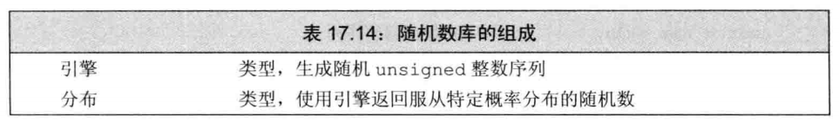
新版随机数生成方法
随着C++14标准被NOI系列比赛采用，今后在竞赛中应该完全弃用rand()、random_shuffle()，转而使用新版标准中的新型随机数生成方法。
注意，在C++14新标准中，旧的rand(), random_shuffle()仍被保留，而且局限与旧版相同，并未与时俱进。所以必须完全弃用。
新版随机数生成方法是由定义在random头文件中的随机数库构成。它由两个类类型协作完成生成随机数的工作：随机数引擎类(random-number engines)和随机数分布类(random-number distribution).

Slide 189
随机数引擎
随机数引擎是函数对象类。用随机数引擎定义一个调用运算符(相当于一个功能预先明确，但名字自定的函数)，这个运算符可以不接受参数地产生返回一个unsigned int。用它可以产生原始的随机unsigned int序列：
#include<bits/stdc++.h>
using namespace std;
int main(){
default_random_engine e;
for(int i = 1; i <= 10; i++)
cout << e() << ' ';
cout << endl;
}

Slide 190
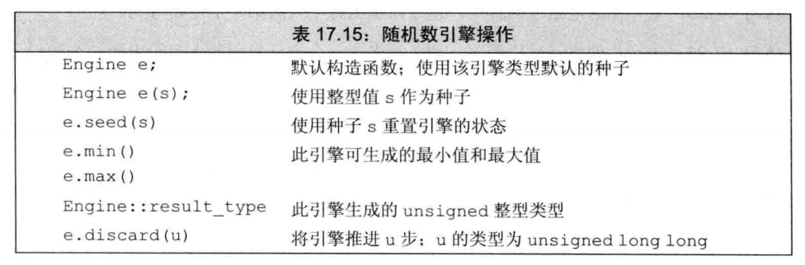
随机数引擎的操作

Slide 191
随机数分布类
原始的 unsigned int 随机数序列往往不是我们所想要的。例如，浮点数类型的随机数，指定范围的随机数等。
学过概率论后就知道随机数还有一个分布问题，即一定范围内生成的随机数并不总是均匀分布的。还可以有二项分布，几何分布等等别的类型。
利用随机数分布类，就可以定义一个随机数类型、指定范围、分布类型的函数类对象。
这个对象以随机数引擎对象为参数，返回一个符合要求的随机数。
下面用最常用的均匀分布类来定义一个能生成-10~10范围内的整数的对象。

Slide 192
随机数分布类
#include<bits/stdc++.h>
using namespace std;
int main(){
default_random_engine e;
uniform_int_distribution <int> u(-10, 10);
for(int i = 1; i <= 10; i++)
cout << u(e) << ' ';
cout << endl;
}

Slide 193
理解u(e)
随机数分布类型对象u接受一个随机数引擎作为参数，即u(e)。
如果把调用格式写成：u(e())，含义将变成将e生成的下一个随机数传递给u，这将导致编译错误。
我们传递的是引擎本身，而不是它生成的下一个数。
底层原因是有一些分布类型可能需要调用引擎多次才能得到一个值。
小结：在C++新版中，随机数发生器（RNG）是指分布类型对象和引擎对象的组合。

Slide 194
定义在函数内部的RNG
一个函数如果定义了局部的随机数发生器，应该将引擎和分布对象都申明为静态(static)的。否则，每次调用该函数，将生成相同的随机数序列。

Slide 195
#include<bits/stdc++.h>
using namespace std;
vector<int> f(){
static default_random_engine e;
static uniform_int_distribution <int> u(1, 10);
vector <int> a;
for(int i = 1; i <= 10; i++) a.push_back(u(e));
return a;
}
int main(){
vector<int>a, b;
a = f();
b = f();
for(int i = 0; i < 10; i++)
cout << a[i] << ' ';
cout << endl;
for(int i = 0; i < 10; i++)
cout << b[i] << ' ';
cout << endl;
}

Slide 196
设置随机数发生器种子
在定义随机数引擎对象时，可以指定一个unsigned int作为种子。
如果作为种子的整数相同，则定义的两个引擎对象将产生完全相同的随机数序列。
在生成测试数据或者对拍时，往往希望每次运行数据生成器程序得到不同的随机数序列，方法是用time(0)返回的计时信息作为变化的种子（注意：提交的代码里面最好别用）。
这种方法的局限是调用数据生成器的时间间隔需要大于1秒才能得到不同的随机数序列，在很多场合是足够好的。

Slide 197
time(0)作为种子
#include <bits/stdc++.h>
using namespace std;
int main(){
default_random_engine gen(time(0));
for(int i = 1; i <= 10; i++){
cout << gen() % 10 << ' ';
}
cout << endl;
}

Slide 198
更简单更优质的随机数引擎
mt19937是系统预定义的随机数引擎。它利用梅森旋转算法( Mersenne Twister algorithm)生成高质量的unsigned int随机数。
mt19937_64则生成unsigned long long 随机数。
下面是一个用mt19937的例子：

Slide 199
多次调用，生成不同的序列
#include <bits/stdc++.h>
using namespace std;
int main(){
mt19937 gen(time(0));
for(int i = 1; i <= 10; i++){
cout << gen() % 10 << ' ';
}
cout << endl;
}

Slide 200
部分随机数分布类型介绍
名称 | 含义
uniform_int_distribution | int型均匀分布
uniform_real_distribution | 浮点型均匀分布，返回类型默认是double
bernoulli_distribution | 伯努利分布（0/1）分布
binomial_distribution | 二项分布

Slide 201
新版的shuffle
#include <bits/stdc++.h>
using namespace std;
int main(){
vector<int> v = {1, 2, 3, 4, 5, 6, 7, 8, 9, 10};
mt19937 g(time(0));
shuffle(v.begin(), v.end(), g);
for(auto p : v)
cout << p << ' ';
cout << endl;
}

Slide 202
常见数据类型的生成

Slide 203
1. 生成随机整数序列
#include<bits/stdc++.h>
using namespace std;
const int MAXV = (int) 1E9;
const int MAXN = (int) 1E5;
int main(){
int n;
mt19937 e(time(0));
uniform_int_distribution<int> gen(-MAXV, MAXV);
scanf("%d", &n);
printf("%d\n", n);
for(int i = 1; i <= n; i++){
int x = gen(e);
printf("%d ", x);
}
printf("\n");
}

Slide 204
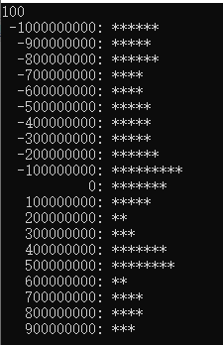
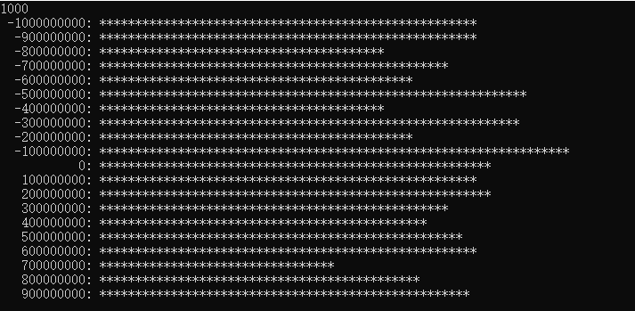
生成的效果

Slide 205
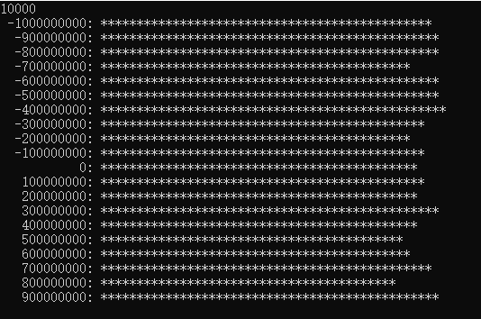
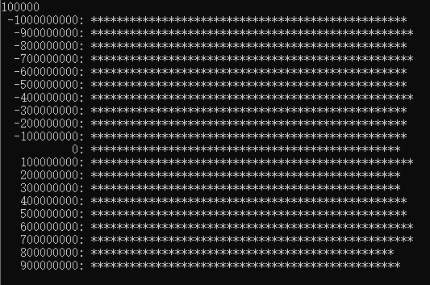
生成的效果

Slide 206
2. 生成随机区间
有的问题需要把一个区间作为输入数据。这里生成10^5范围内的区间。
//随机生成n个10^5范围的区间
#include<bits/stdc++.h>
using namespace std;
const int MAXV = (int) 1E5;
const int MAXN = (int) 1E5;
int cnt[MAXN+5];
int main(){
int n;
mt19937 e(time(0));
uniform_int_distribution<int> gen(1, MAXV);
cin >> n;
cout << n << endl;
for(int i = 1; i <= n; i++){
int l = gen(e), r = gen(e);
if(l > r) swap(l, r);
cout << l << ' ' << r << endl;
}
}

Slide 207
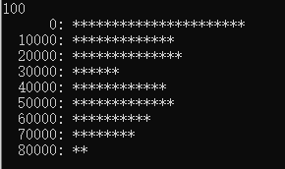
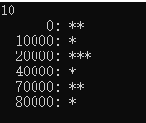
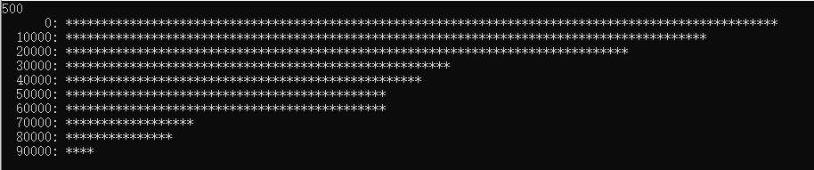
生成效果

Slide 208
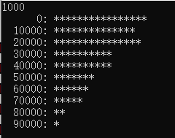
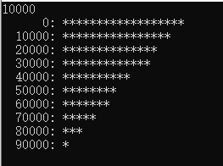
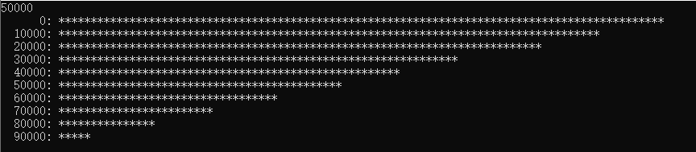
生成效果
结论：在采用均匀分布类型生成随机数
时，区间的长度短的数据比例大，区间
长度长的数据比较小。

Slide 209
3. 生成长度均匀的随机区间
换一个角度，先用RNG生成一个随机的长度值，再生成一个合法的随机的区间左端点，右端点就是确定值了。
pair<int,int> get(int len){
mt19937 x(len);
int rg = MAXV / len + 1;
uniform_int_distribution<int> d(1, rg);
int l = d(x);
int r = l + len - 1;
return make_pair(l, r);
}

Slide 210
int main(){
int n;
mt19937 e(time(0));
uniform_int_distribution<int> gen(1, MAXV);
cin >> n;
cout << n << endl;
for(int i = 1; i <= n; i++){
int len = gen(e);
pair<int, int> p = get(len);
cout << p.first << ' ' << p.second << endl;
}
}

Slide 211
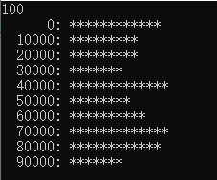
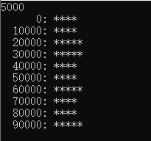
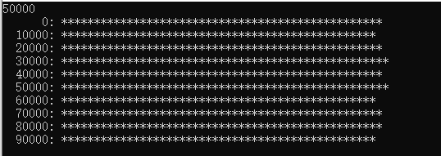
生成效果

Slide 212
4. 生成随机字符串
#include<bits/stdc++.h>
using namespace std;
#define MAXN (int) 1E5
int main(){
mt19937 e(time(0));
uniform_int_distribution<int> gen(0, 25);
int n;
cin >> n;
for(int i = 1; i <= n; i++){
char c = gen(e) + 'a';
cout << c ;
}
cout << endl;
}

Slide 213
5. 生成特殊规律的字符串
生成连续的一段相同字符的字符串，可以用一个RNG生成长度，另一个RNG生成字符类型。
生成回文串，可以用一个RNG生成长度，一个伯努利RNG生成当前子串是否是回文，一个RNG生成回文串。

Slide 214
生成一段相同字符的字符串
#include<bits/stdc++.h>
using namespace std;
#define MAXN (int) 1E5
int main(){
mt19937 ec(time(0));
mt19937 el(ec());
uniform_int_distribution<int> gc(0, 25);
int n, tot = 0;
cin >> n;
uniform_int_distribution<int> gl(1, n/2); //至少生成2种字符
while(tot < n) {
int len = gl(el);
len = min(len, n - tot);
char c = gc(ec) + 'a';
for(int i = 1; i <= len; i++) cout << c;
tot += len;
}
cout << endl;
}

Slide 215
#include<bits/stdc++.h> //生成带一定长度回文的字符串
using namespace std;
#define MAXN (int) 1E5
mt19937 ec(time(0));
mt19937 el(ec());
void gs(int len, bool flag){
mt19937 ec(len);
uniform_int_distribution<int> gc(0, 3); //只生成a, b, c, d四种字符，可改
string s(len, ' ');
if(flag == true) {
for(int i = 1; i <= len/2; i++)
s[i-1] = s[len-i] = gc(ec) + 'a';
if(len % 2)
s[len/2] = gc(ec) + 'a';
}
else
for(int i = 1; i <= len; i++)
s[i-1] = gc(ec) + 'a';
cout << s;
}
int main(){
int n, tot = 0;
cin >> n;
uniform_int_distribution<int> gl(1, n);
bernoulli_distribution db(0.5);
while(tot < n) {
int len = gl(el);
bool flag = 1 ; // db(el);
len = min(len, n - tot);
gs(len, flag);
tot += len;
}
cout << endl;
}

Slide 216
6. 生成一般的树结构
先生成树的结构，保证结点i的父结点的编号一定小于i，这样一定生成的是一棵树。
再对结点编号重排序。
如果限制结点的度为3，则生成的类似于一棵二叉树。

Slide 217
#include<bits/stdc++.h>
using namespace std;
const int MAXV = (int) 1E5;
const int MAXN = (int) 1E5;
int s[MAXN+5];
int deg[MAXN+5];
vector<int>G[MAXN+5];
int main(){
mt19937 e(time(0));
int n;
cin >> n;
cout << n << endl;
for(int i = 1; i <= n; i++) s[i] = i;
shuffle(s+1, s+1+n, e);

Slide 218
for(int i = 2; i <= n; i++) {
uniform_int_distribution<int> gen(1, i-1);
int fa = gen(e);
if(deg[s[fa]] >= 3) { //限制结点的度<=3，则树链较长
i--; continue; //如果限制度<=2，则得到一条链
}
cout << s[i] << ' ' << s[fa] << endl;
G[s[i]].push_back(s[fa]);
G[s[fa]].push_back(s[i]);
deg[s[i]]++;
deg[s[fa]]++;
}

Slide 219
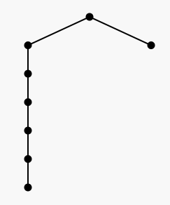
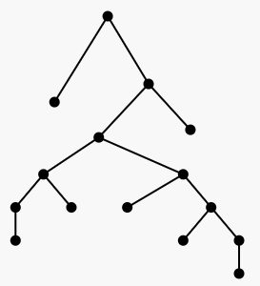
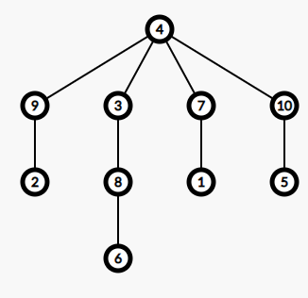
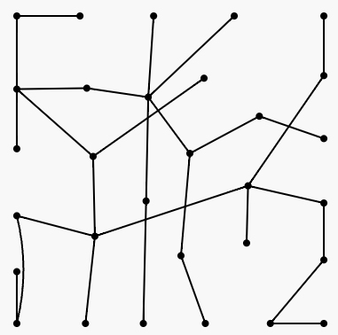
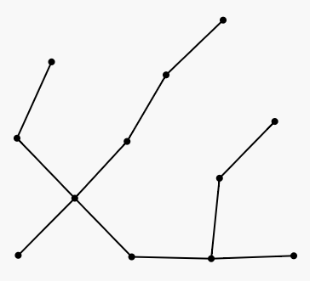
生成效果

Slide 220
7. 生成菊花图
这个非常简单。
先令1为根，它是其它结点的父亲。再shuffle一下结点编号。
如果要生成有一条链的菊花图，则可以先令前i个结点生成菊花图，n-i个结点生成链。最后shuffle一下结点编号。

Slide 221
8. 生成无向连通图
生成无向图连通方法是先生成一条包含n个结点的链或者一棵树，共需要n-1条边。
然后再生成剩下的m-n+1条边。
为了避免重边，用一个map<<int,int>, bool>作标志数组
在生成图的过程中，可以记录一个结点的度，需要时可作为限制条件
在本例中，未生成边权。如果边权仅是随机数，可以最后输出时再生成。

Slide 222
//生成n个结点m条边的无向图
#include<bits/stdc++.h>
using namespace std;
const int MAXN = (int) 1E5;
const int MAXD = 4; //限制结点的最大度
const int MAXV = (int) 1E6; //边权
map<pair<int,int>, bool> vis;
vector<int>G[MAXN+5];
int s[MAXN+5], deg[MAXN+5];
int n, m;
int main(){
mt19937 en(time(0)); //结点编号引擎
mt19937 ew(en()); //边权引擎
uniform_int_distribution<> gw(1, MAXV);
scanf("%d%d", &n, &m);
uniform_int_distribution<> gn(1, n);
for(int i = 1; i <= n; i++) s[i] = i;
shuffle(s+1, s+1+n, en);

Slide 223
for(int i = 1; i <= n-1; i++){ //先生成一条链, n-1条边
vis[make_pair(i, i+1)] = true;
G[i].push_back(i+1);
G[i+1].push_back(i);
deg[i]++, deg[i+1]++;
}
for(int i = n; i <= m; i++){ //再生成其他边
int u, v;
do {
u = gn(en); v = gn(en);
if(u > v) swap(u, v);
// if(deg[u] > LIM) continue; //限制结点的度
}while(u == v || vis[make_pair(u,v)]);
G[u].push_back(v);
G[v].push_back(u);
vis[make_pair(u,v)] =true;
}
for(auto p:vis)
if(p.second)
cout << s[p.first.first] << ' ' << s[p.first.second] << endl;
}

Slide 224
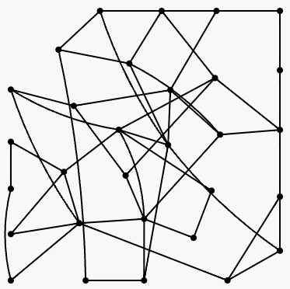
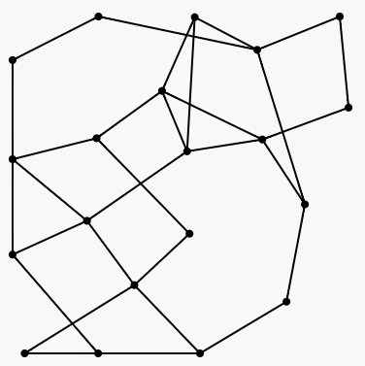
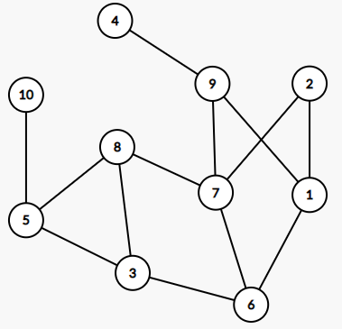
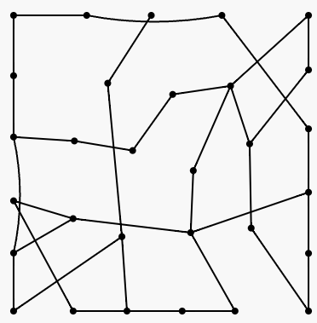
生成效果

Slide 225
9. 生成DAG
先生成一棵无向连通图
再对边定向，输出结点编号小的指向结点编号大的边
就得到一个DAG

Slide 226
//生成n个结点m条边的无向图
#include<bits/stdc++.h>
using namespace std;
const int MAXV = (int) 1E5;
const int MAXN = (int) 1E5;
const int MAXDG = 5;
int s[MAXN+5];
int deg[MAXN+5];
vector<int>G[MAXN+5];
map< pair<int, int>, bool >vis;
int n, m;
int main(){
mt19937 en(time(0)); //结点编号引擎
mt19937 ew(en()); //边权引擎
uniform_int_distribution<> gw(1, MAXV);
scanf("%d%d", &n, &m);
uniform_int_distribution<> gn(1, n);
for(int i = 1; i <= n; i++) s[i] = i;
shuffle(s+1, s+1+n, en);

Slide 227
for(int i = 1; i <= n-1; i++){ //先生成一条链, n-1条边
vis[make_pair(i, i+1)] = true;
G[i].push_back(i+1);
G[i+1].push_back(i);
deg[i]++, deg[i+1]++;
}
for(int i = n; i <= m; i++){ //再生成其他边
int u, v;
do {
u = gn(en); v = gn(en);
if(u > v) swap(u, v);
if(vis.find(make_pair(u, v))!= vis.end()) continue;
// if(deg[u] > MAXDG) continue; //限制结点的度
}while(u == v);
G[u].push_back(v);
G[v].push_back(u);
vis[make_pair(u,v)] = true;
}
for(int i = 1; i <= n; i++){
sort(G[i].begin(), G[i].end());
for(int j = 0; j < G[i].size(); j++){
int k = G[i][j];
if(k > i)
printf("%d %d\n", s[i], s[k]);
}
}
}

Slide 228
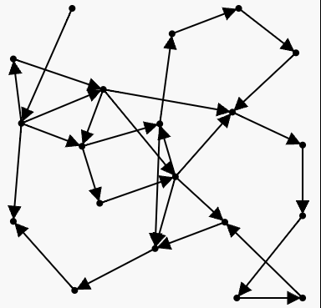
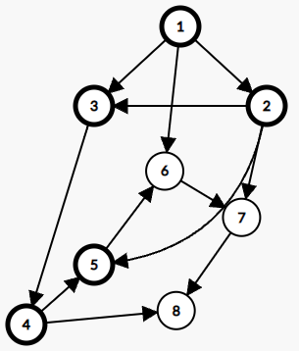
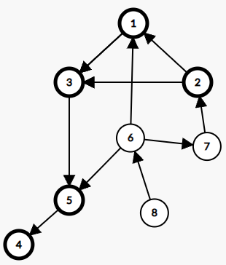
生成效果

